Slide 1


Slide 2
Física Médica e Dosimetria das Radiações
Claro Docente – MS3 - 2022

Slide 3
SUMÁRIO
O grupo no IF (DFN) – quem somos o que fazemos; viabilidade da execução de projetos na área.
Relevância atual da área (nacional e internacionalmente);
Impacto da contratação no âmbito do Instituto de Física;
Prognóstico de potenciais candidatos;

Slide 4
Apresentação do Grupo

Slide 5
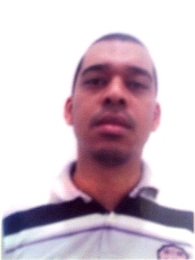
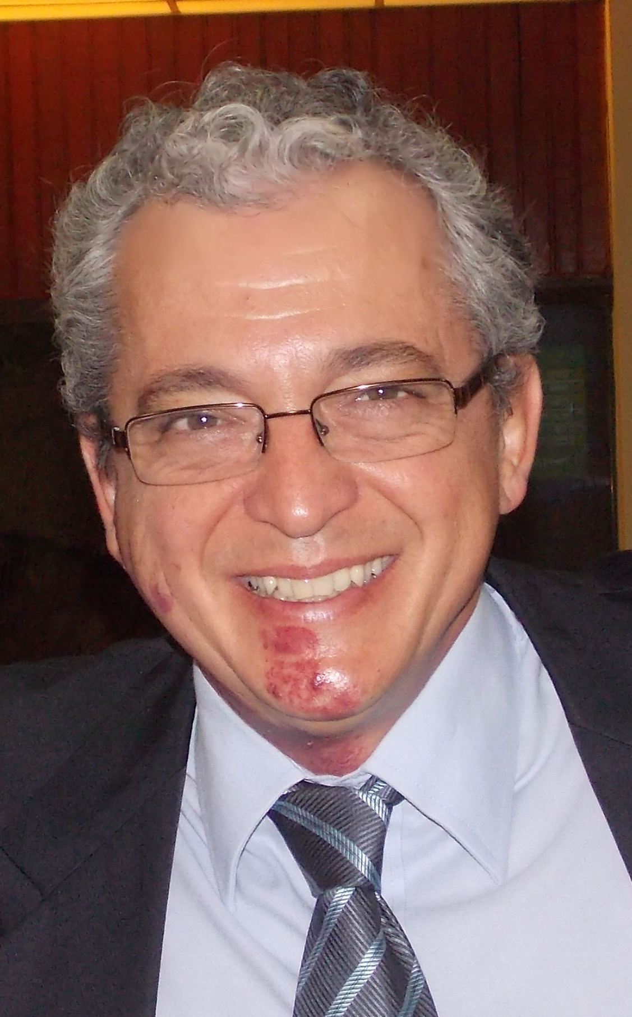
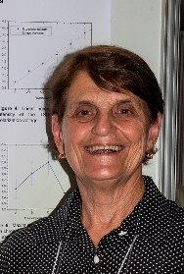
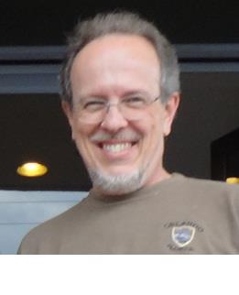

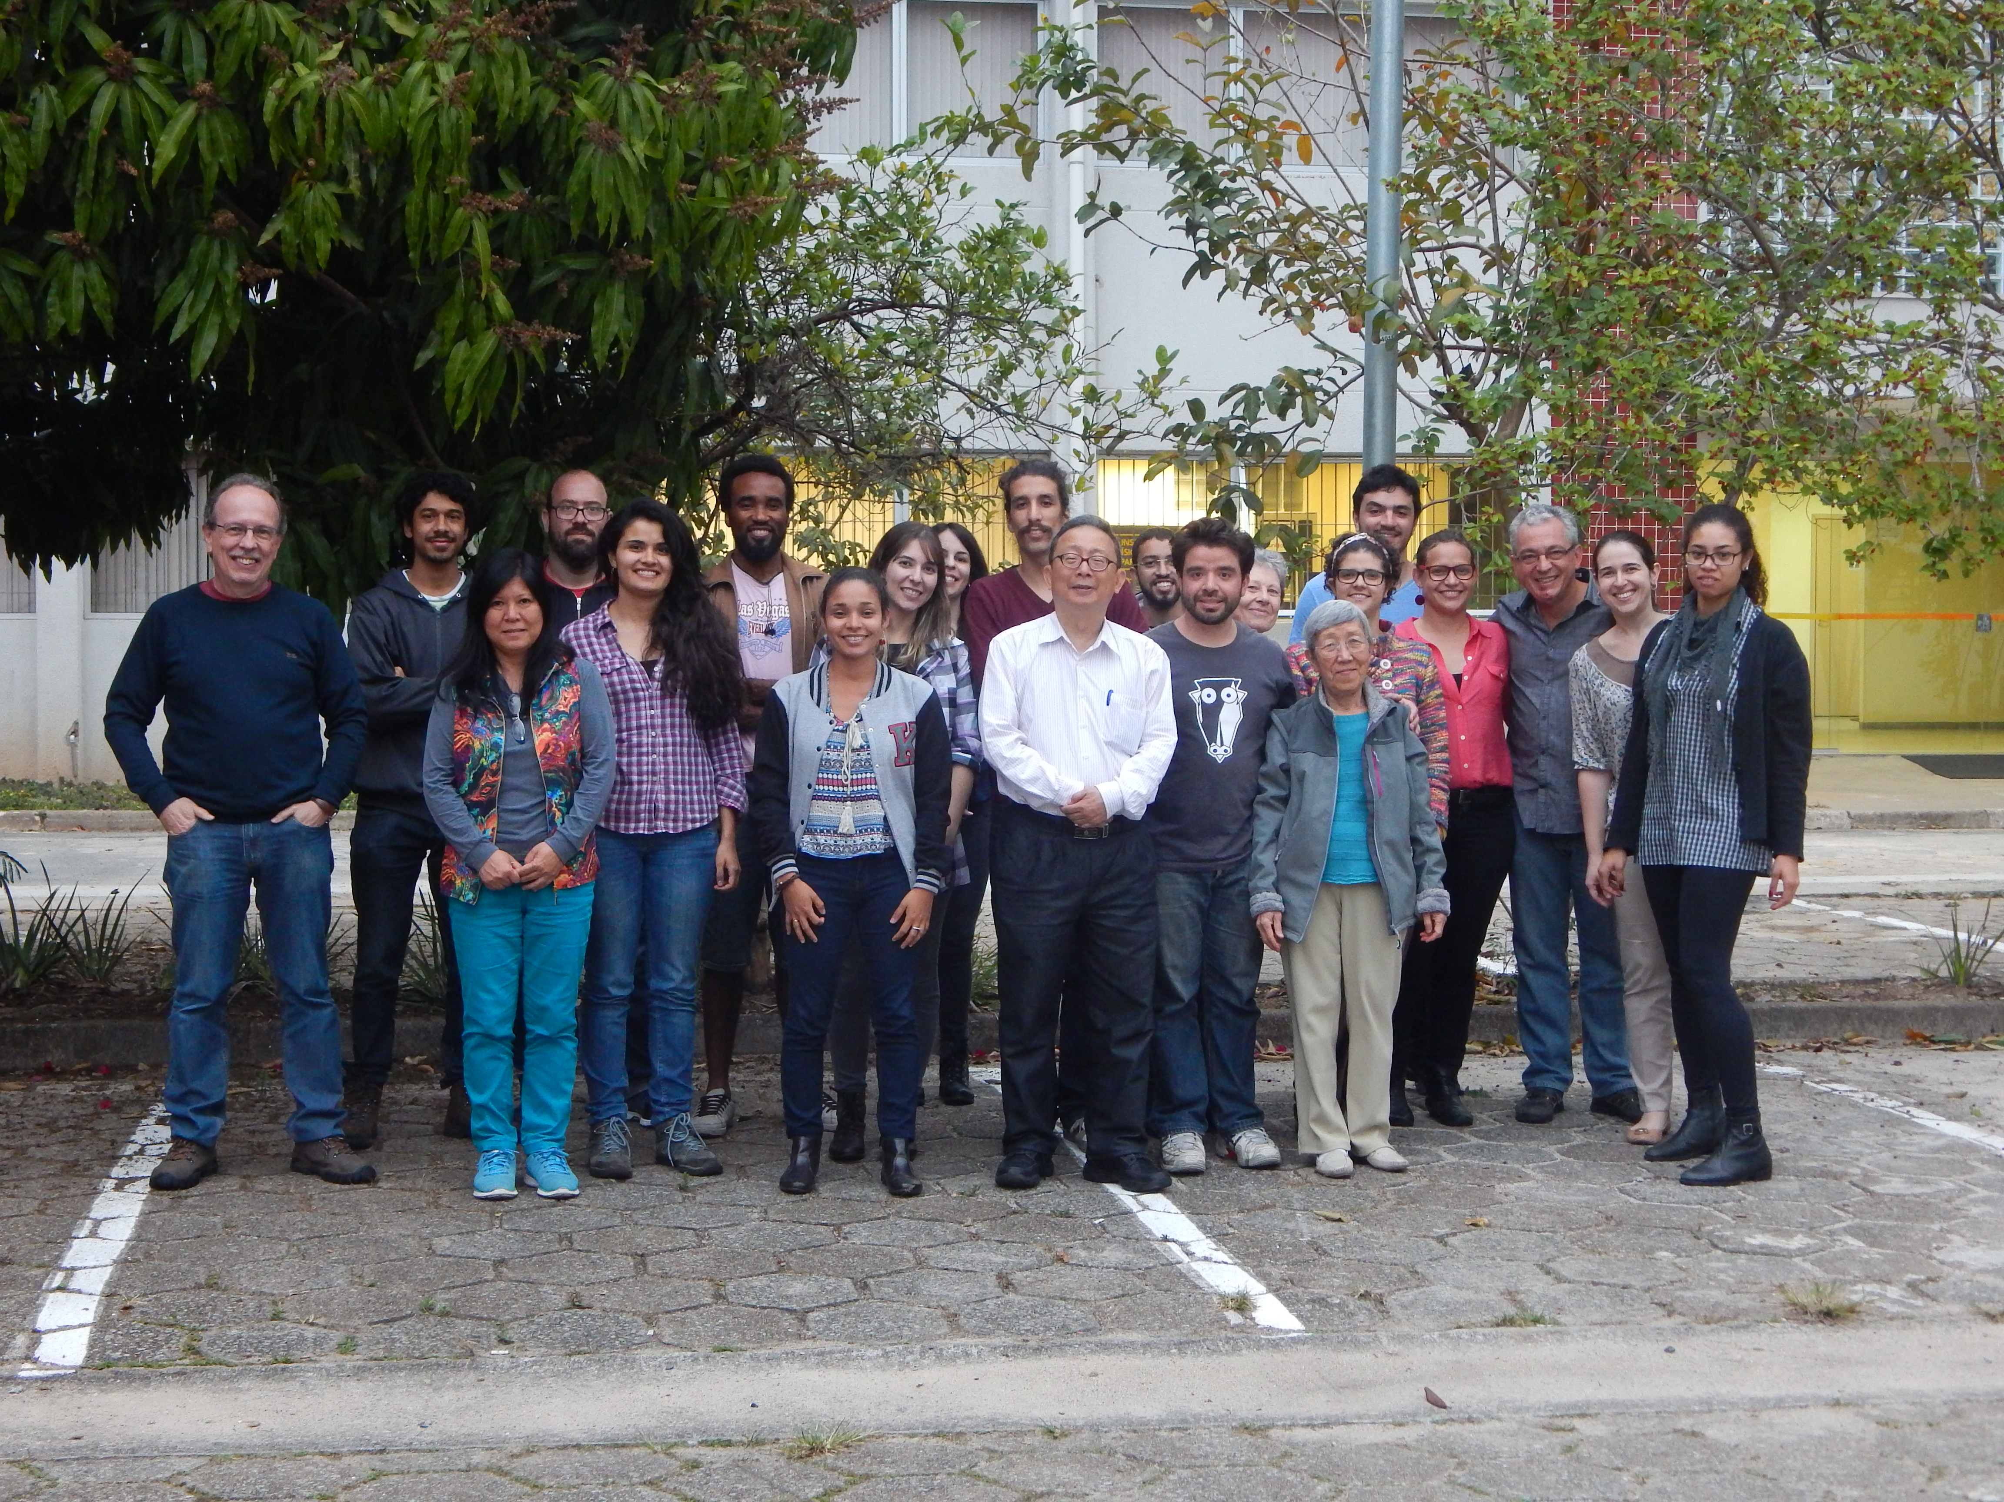
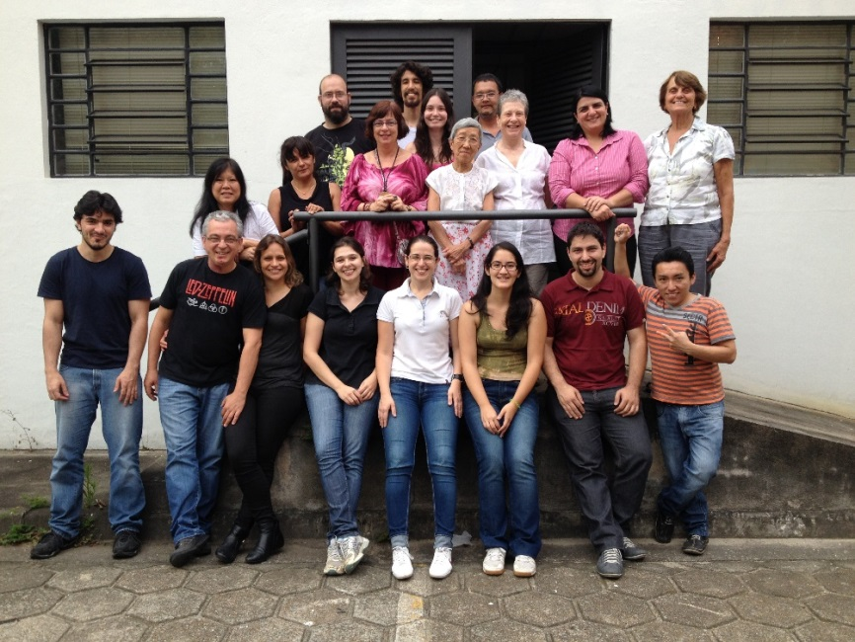
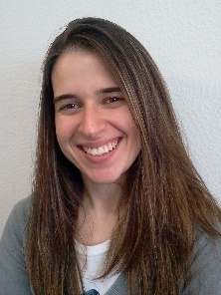

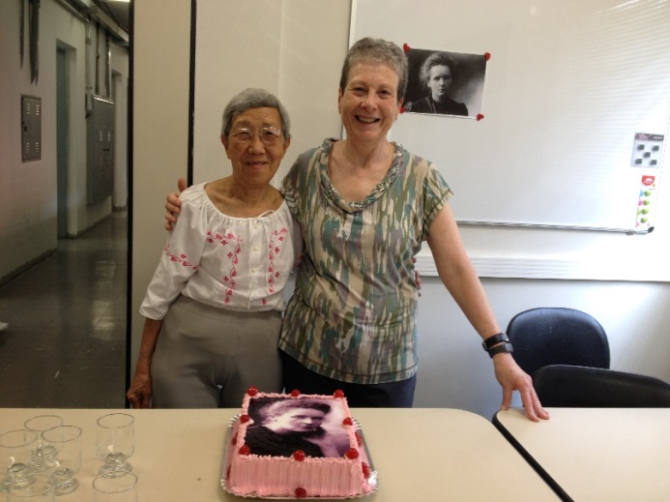
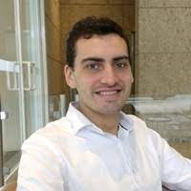
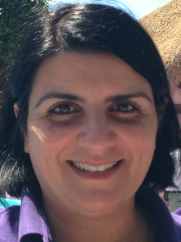
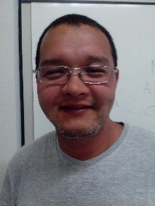

Slide 6
O GDRFM do DFN
Docentes
Elisabeth M. Yoshimura
Paulo R. Costa
Docente sênior
Emico Okuno
Técnicos
  Carlos McDowell
  Denise Nersissian
  Francisco Cancio
  Nancy Umisedo
Pós-Docs
  Monica Bernardo
  Gisell Boiset
Colaboradores
  Alessandra Tomal (Unicamp)
  Anna Luiza Cruz (UFTPr)
  Audrew Frimaio (SealTech)
  Choonsik Lee (NCI, USA)
  Eloisa Gebrim (FM)
  José M. Fernández-Varea (UBarcelona)
  Leticia L. Campos (IPEN)
  Linda Caldas (IPEN)
  Luis G. Jacobsohn (Clemson)
  Manuel Arreola (UF, USA)
  Márcio Sawamura(FM)
  Neilo Trindade (IFSP)
  Ricardo Terini
  Roseli Kunzel (Unifesp)

Slide 7
O GDRFM do DFN: Alunos
Doutorado
  Elsa Bifano Pimenta (PRC)
Mestrado
  Raphael M. V. Rocha (PRC)
  Yuri N. de Stefani (PRC)
  Luan Lima (EMY)
Iniciação Científica
  Milena Yamaguti (EMY)
  Renne Rodrigues (PRC)
  Gustavo Silva (PRC)
  Raissa Moura (PRC)
  Larissa F. da Silva Gomes (EMY)
  João Pedro S. Oliveira (PRC)
Residentes (Física Médica, FMUSP, área de Diagnóstico por Imagens)
  Paulo Zago (R2)
  Amanda Fernandes Nascimento (R1)

Slide 8
A PESQUISA QUE FAZEMOS ATUALMENTE

Slide 9
O que fazemos?
Desenvolvemos técnicas, materiais, detectores e procedimentos para
aprimorar imagens radiológicas
determinar doses absorvidas em pacientes
determinar doses absorvidas em trabalhadores expostos ocupacionalmente à radiação ionizante.

Slide 10
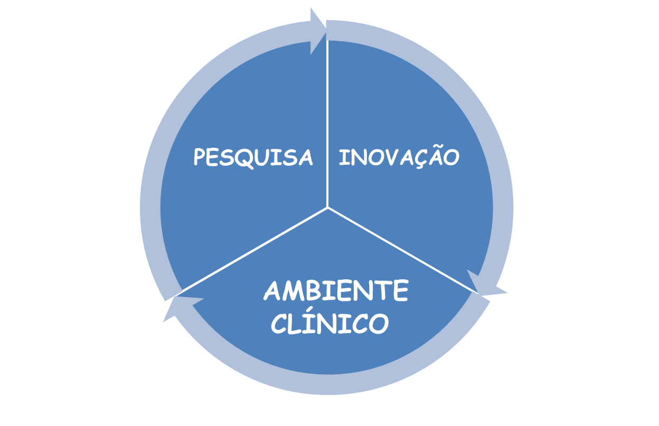
O que fazemos?
Técnicas de medição
Aplicações em dosimetria e física médica
Des. materiais dosimétricos

Slide 11

Como fazemos?
TEMÁTICO
P&D&I EM METROLOGIA DAS RADIAÇÕES NA ÁREA DA SAÚDE
Em andamento
Coord. Linda Caldas – IPEN
TEMÁTICO
FÍSICA E INSTRUMENTAÇÃO DE ALTAS ENERGIAS COM O LHC-CERN
Em julgamento
Marcelo Munhoz
PIPE/FASE 2
DESENVOLVIMENTO E APLICAÇÕES DE MATERIAIS RADIOLOGICAMENTE EQUIVALENTES A TECIDOS HUMANOS E DE OBJETOS SIMULADORES
Em fase de submissão
Coord. Audrew Frimaio

Slide 12
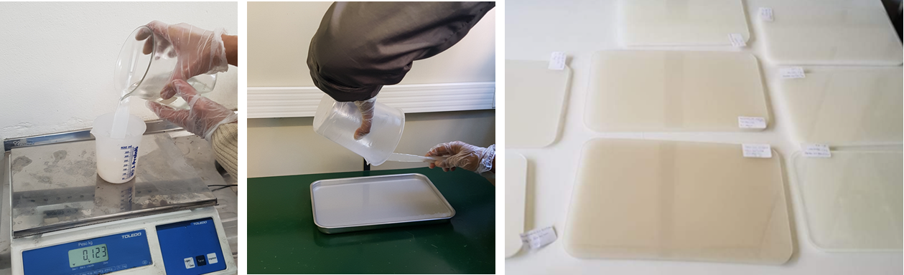
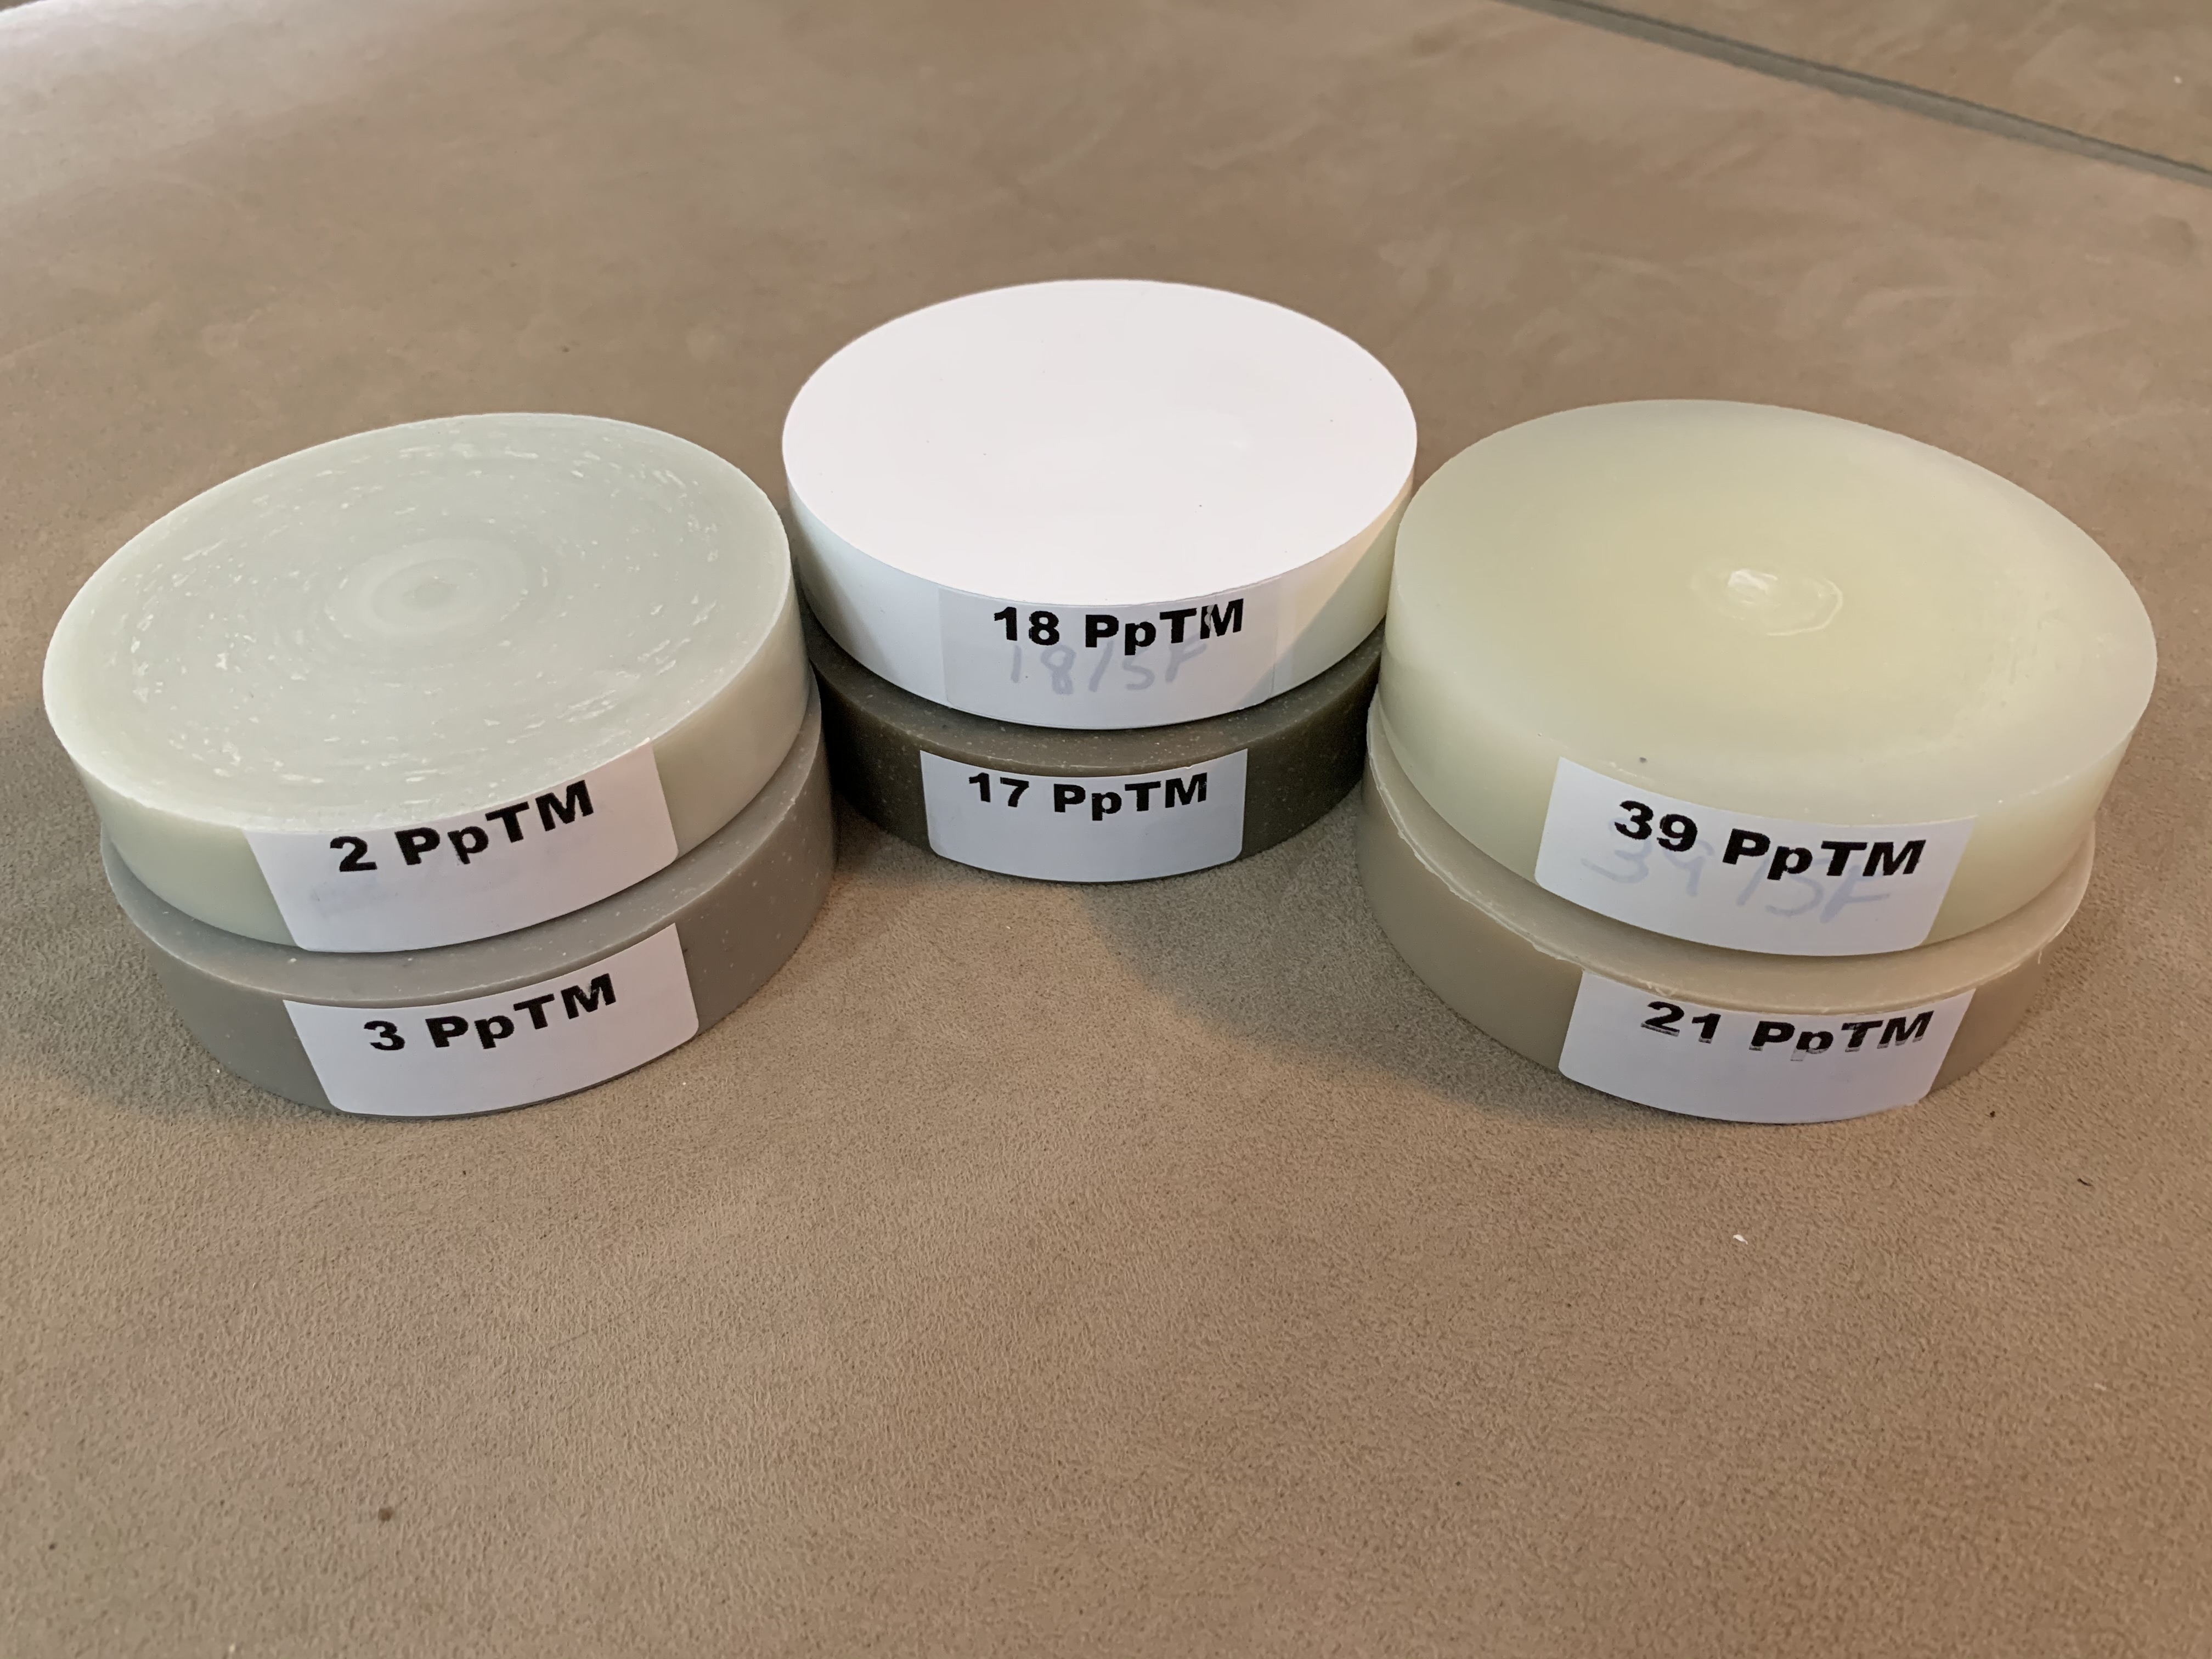
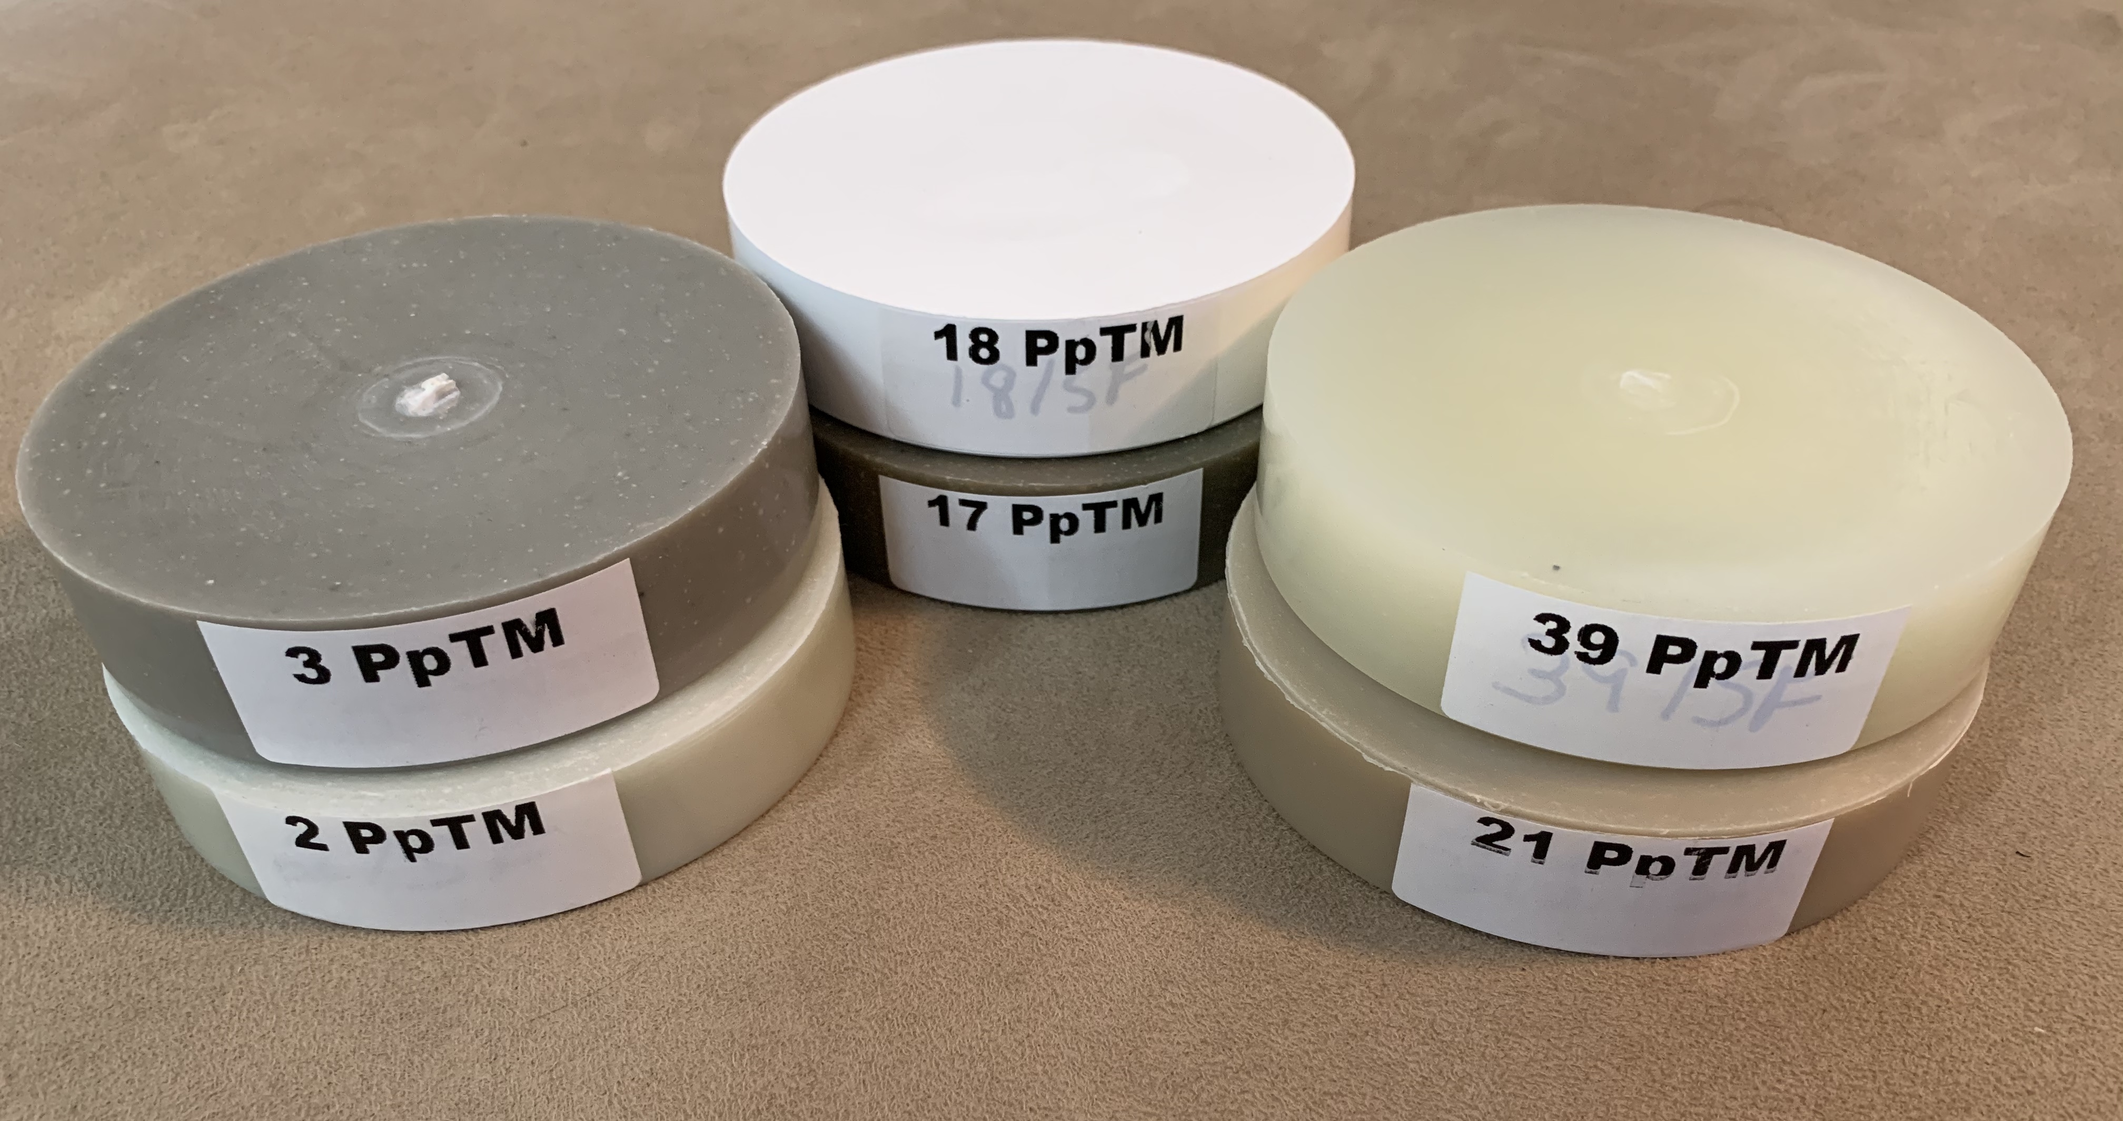
Perspectivas
PIPE/FASE 2
DESENVOLVIMENTO E APLICAÇÕES DE MATERIAIS RADIOLOGICAMENTE EQUIVALENTES A TECIDOS HUMANOS E DE OBJETOS SIMULADORES
Em fase de submissão
Coord. Audrew Frimaio
Água
Tecido mole
Mama
Start-up
DXL
patente

Slide 13
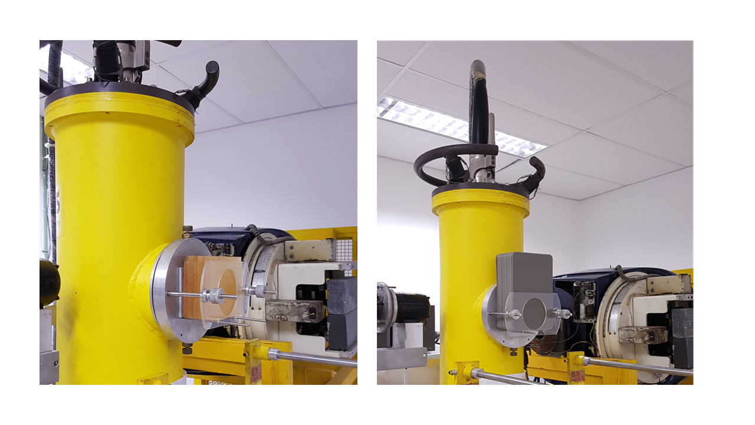
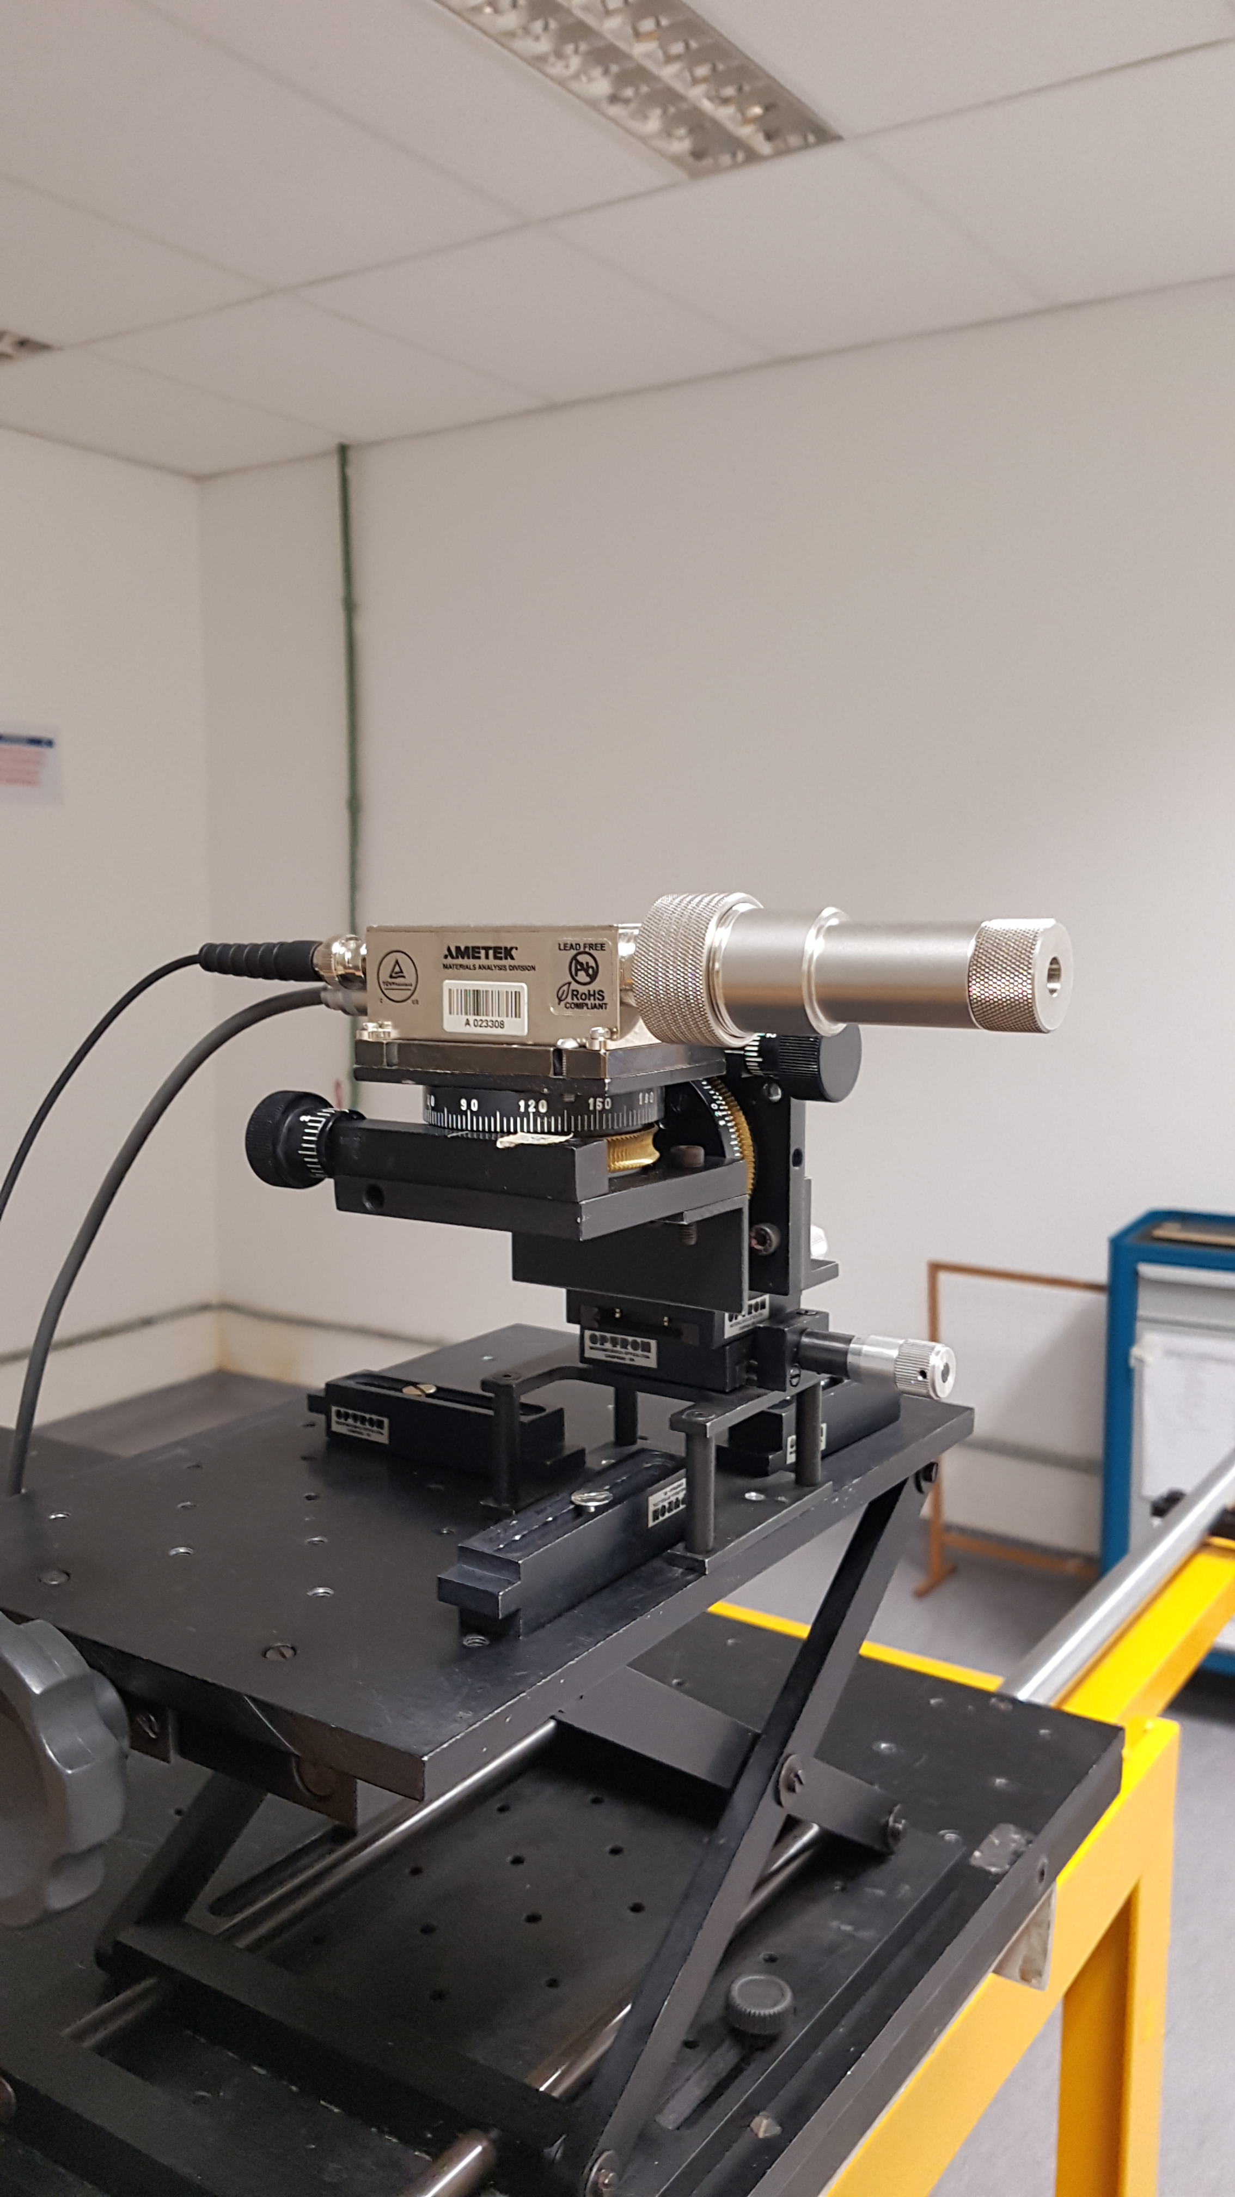
Perspectivas
TEMÁTICO
P&D&I EM METROLOGIA DAS RADIAÇÕES NA ÁREA DA SAÚDE
Em andamento
Coord. Linda Caldas – IPEN
Novos materiais:
Pulmão
Pele
Osso
PIPE/FASE 2
DESENVOLVIMENTO E APLICAÇÕES DE MATERIAIS RADIOLOGICAMENTE EQUIVALENTES A TECIDOS HUMANOS E DE OBJETOS SIMULADORES
Em fase de submissão
Coord. Audrew Frimaio
Frimaio, A. et al. Physics and Chemistry, Volume 167, February 2020

Slide 14
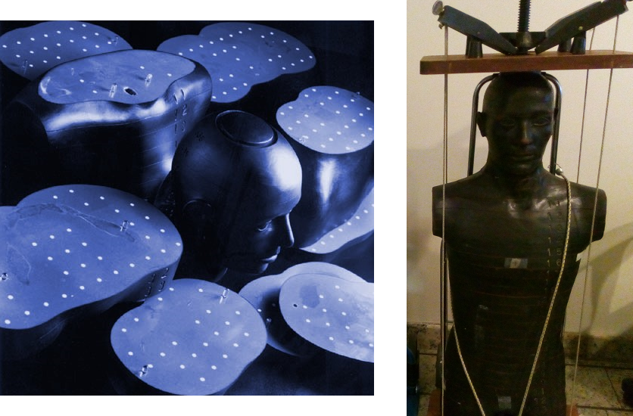
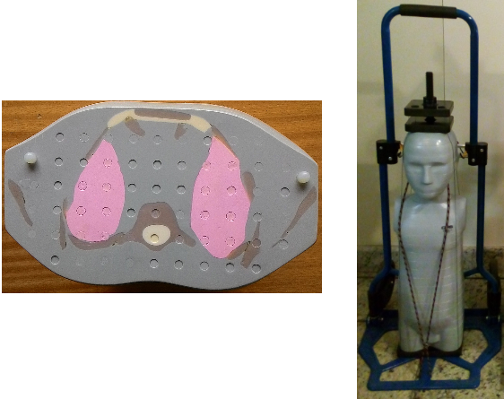
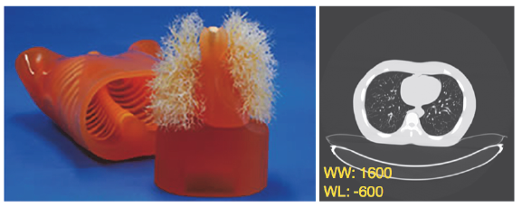
Perspectivas
TEMÁTICO
P&D&I EM METROLOGIA DAS RADIAÇÕES NA ÁREA DA SAÚDE
Em andamento
Coord. Linda Caldas – IPEN
PIPE/FASE 2
DESENVOLVIMENTO E APLICAÇÕES DE MATERIAIS RADIOLOGICAMENTE EQUIVALENTES A TECIDOS HUMANOS E DE OBJETOS SIMULADORES
Em fase de submissão
Coord. Audrew Frimaio

Slide 15
Perspectivas
Tomografia por
contagem
de fótons
THICK-GEM
Mamografia
hiperespectral
evidenciada
por contraste
TEMÁTICO
FÍSICA E INSTRUMENTAÇÃO DE ALTAS ENERGIAS COM O LHC-CERN
Em julgamento
Marcelo Munhoz
Desenvolvimento e caracterização
de materiais equivalents
usando CT por contagem de fótons
e Mamografia hiperespectral

Slide 16
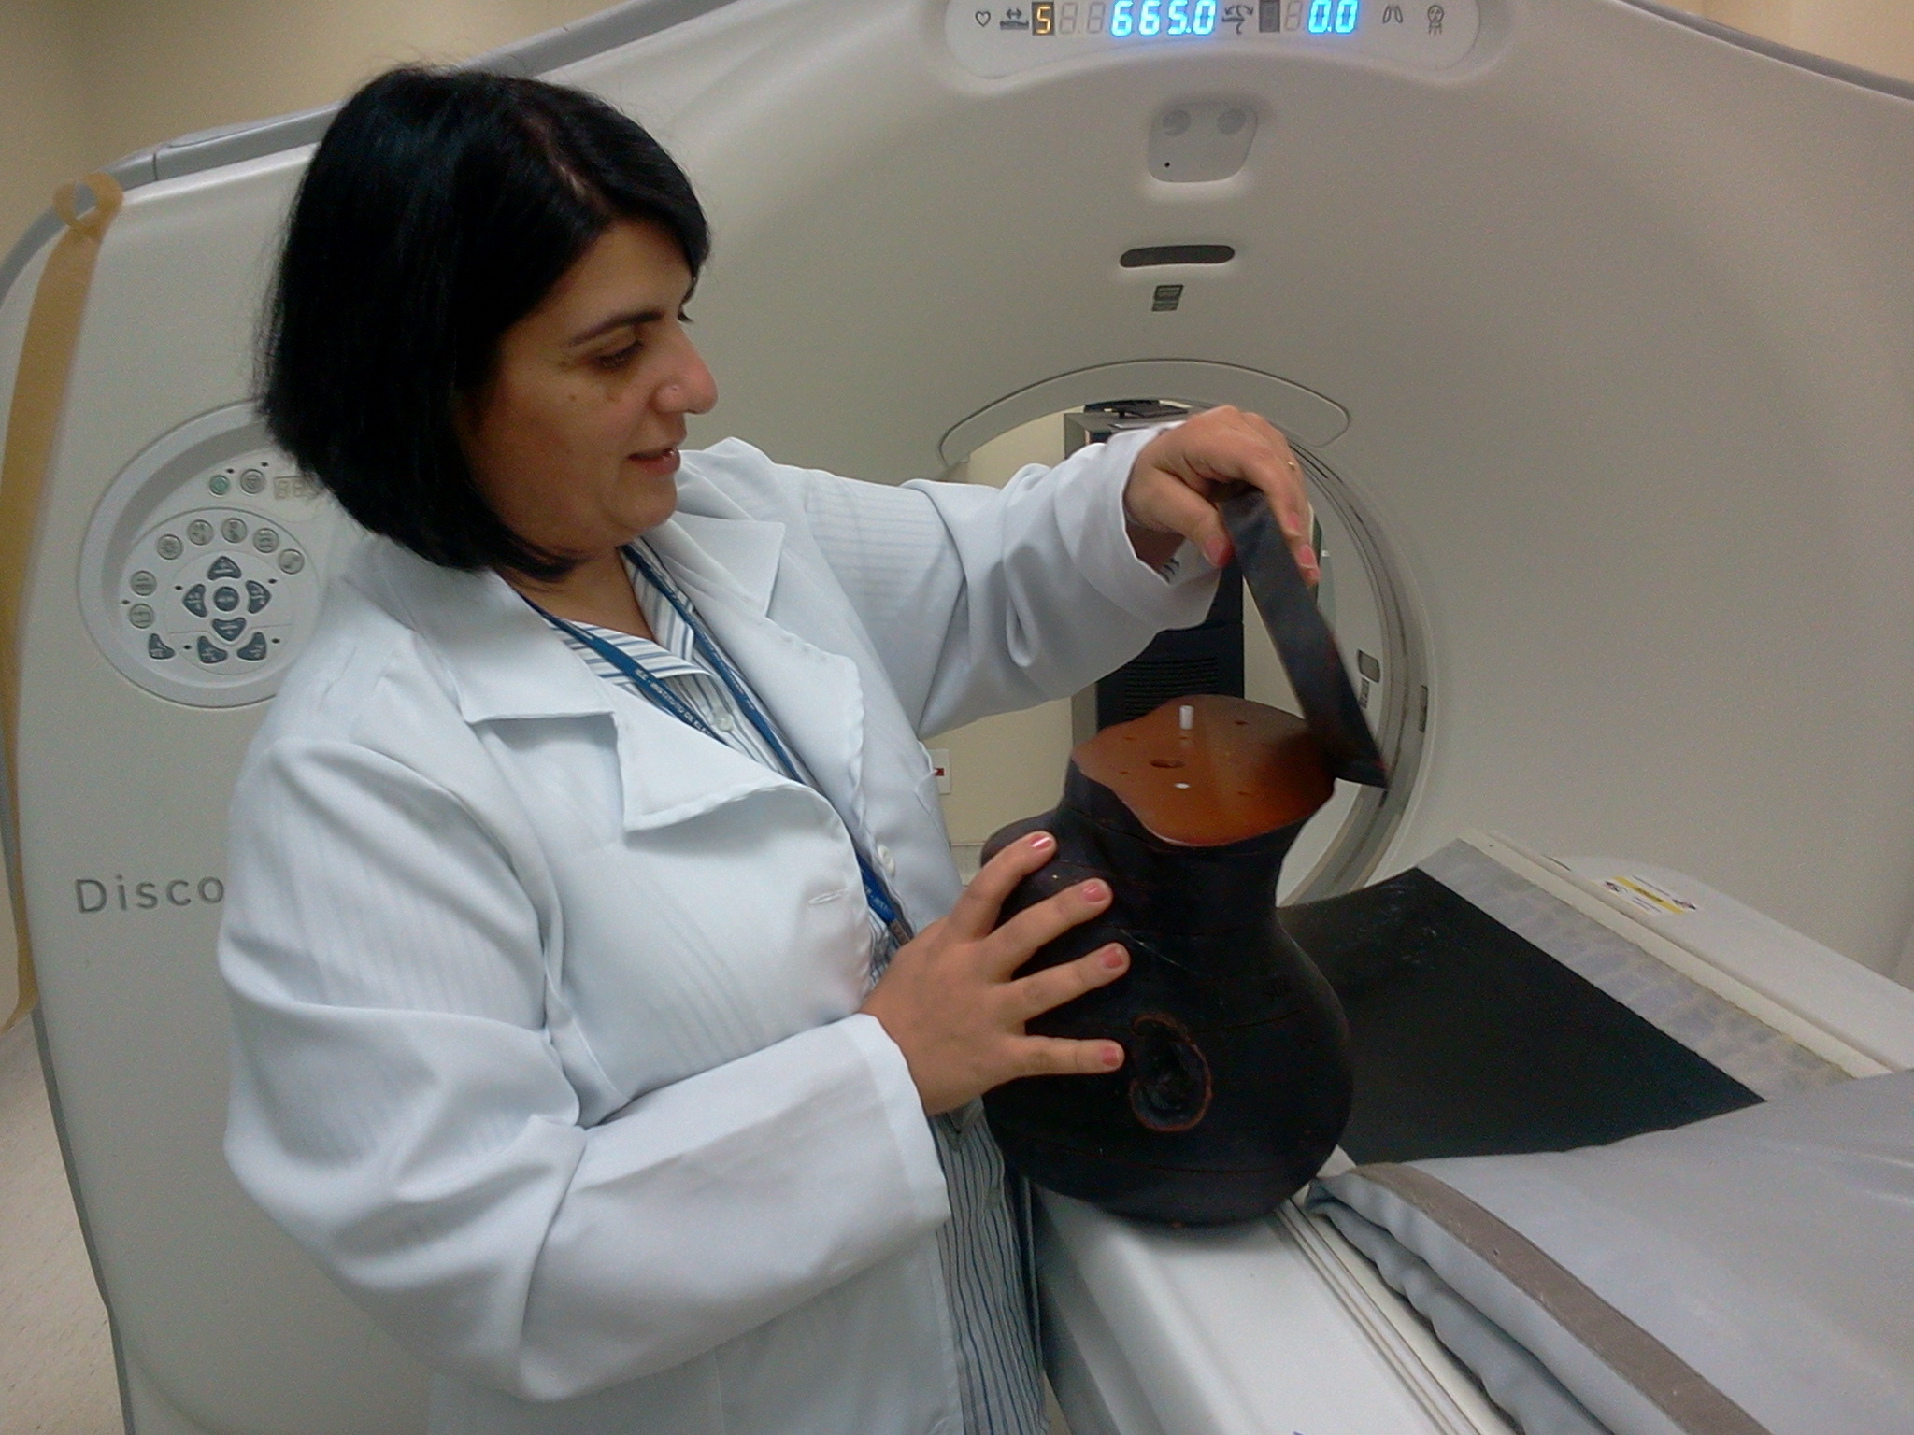
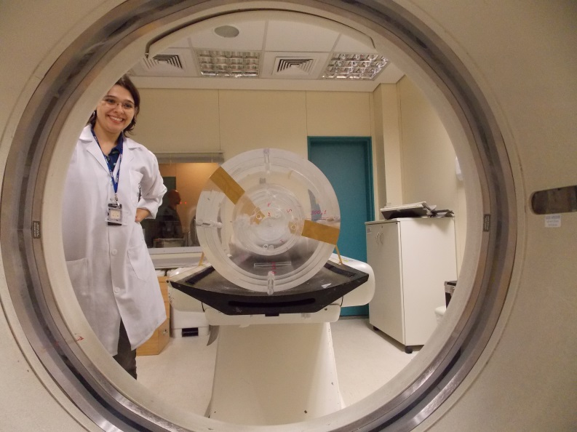
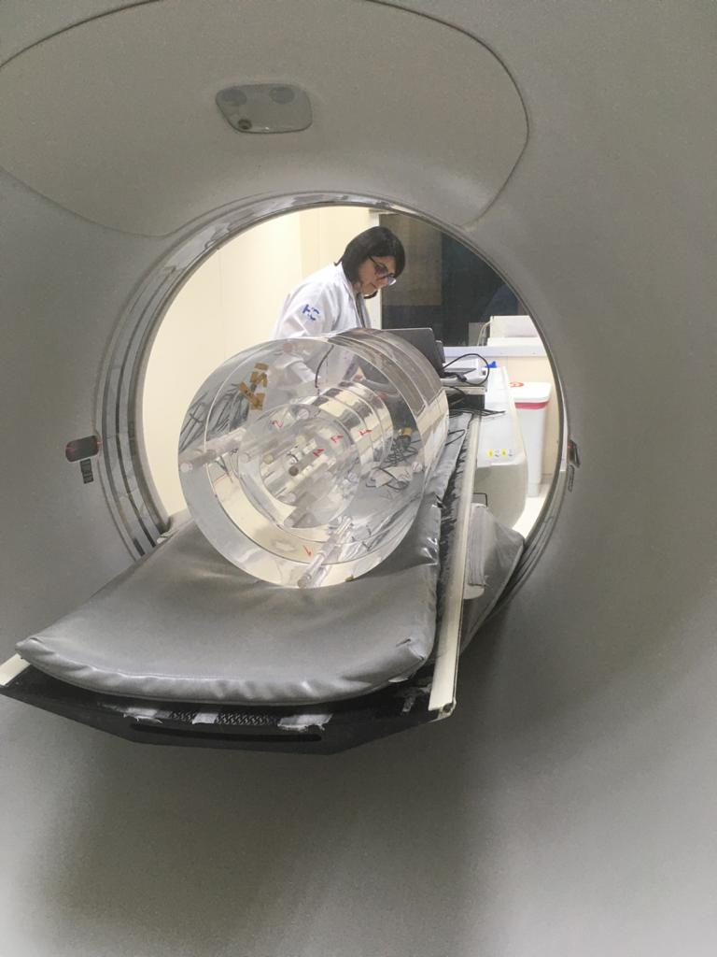
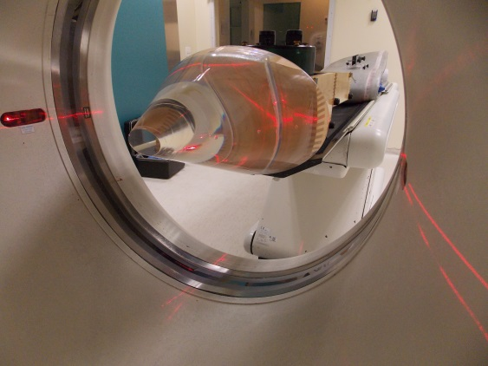
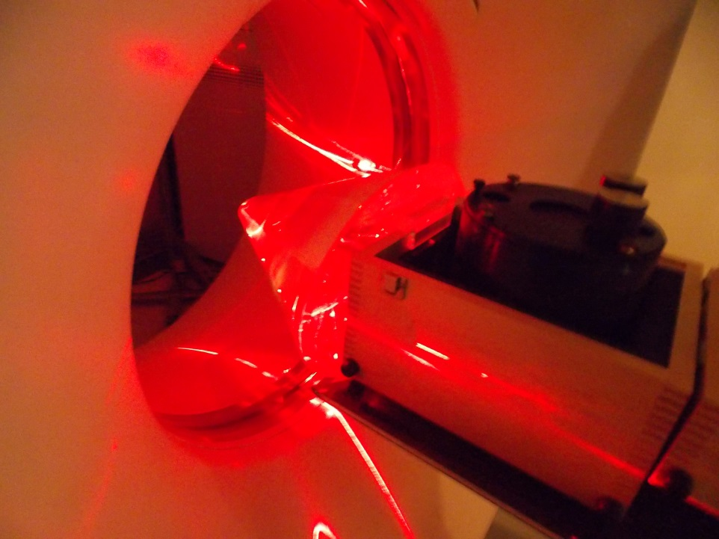

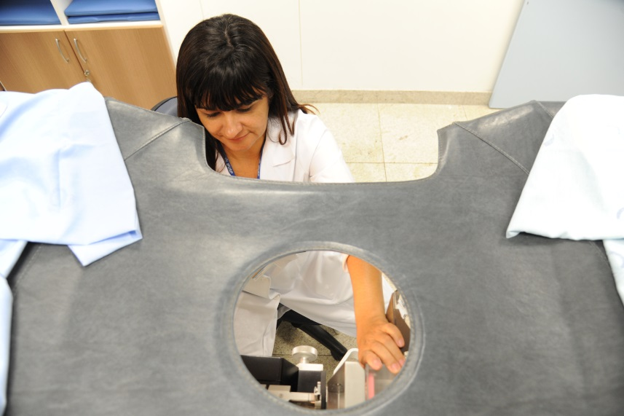
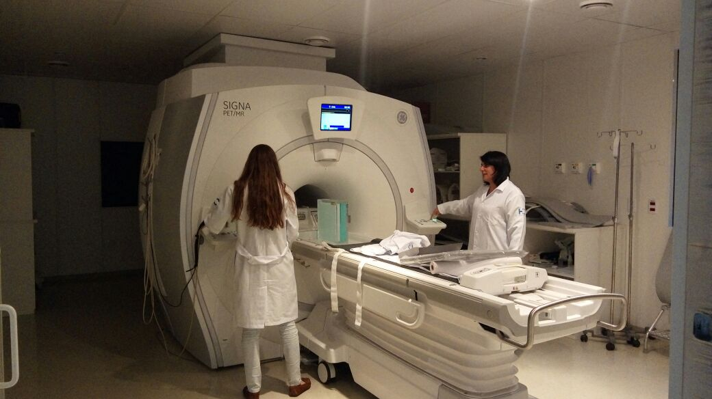
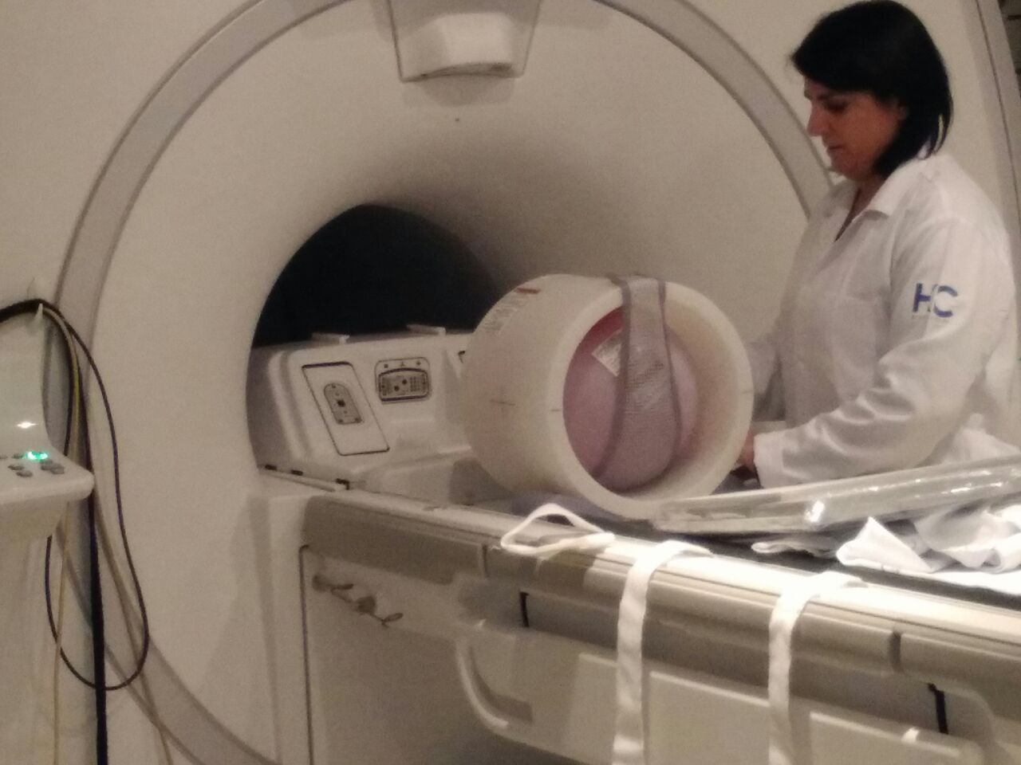
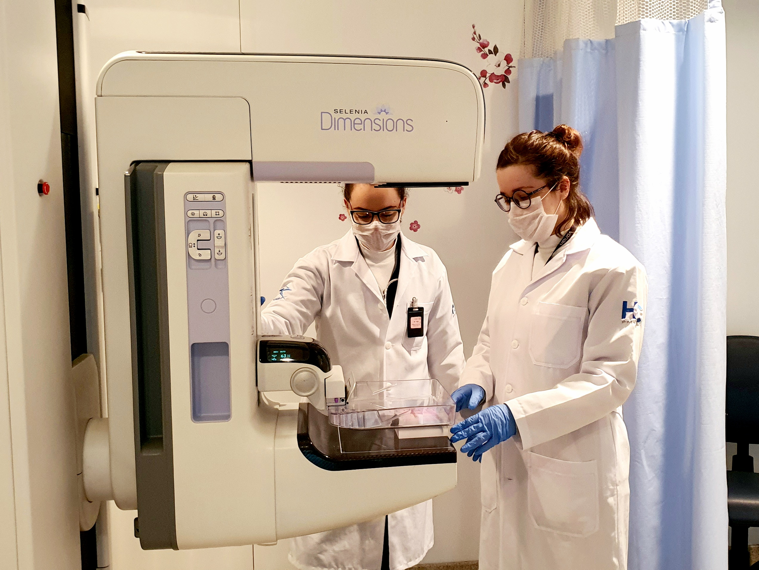
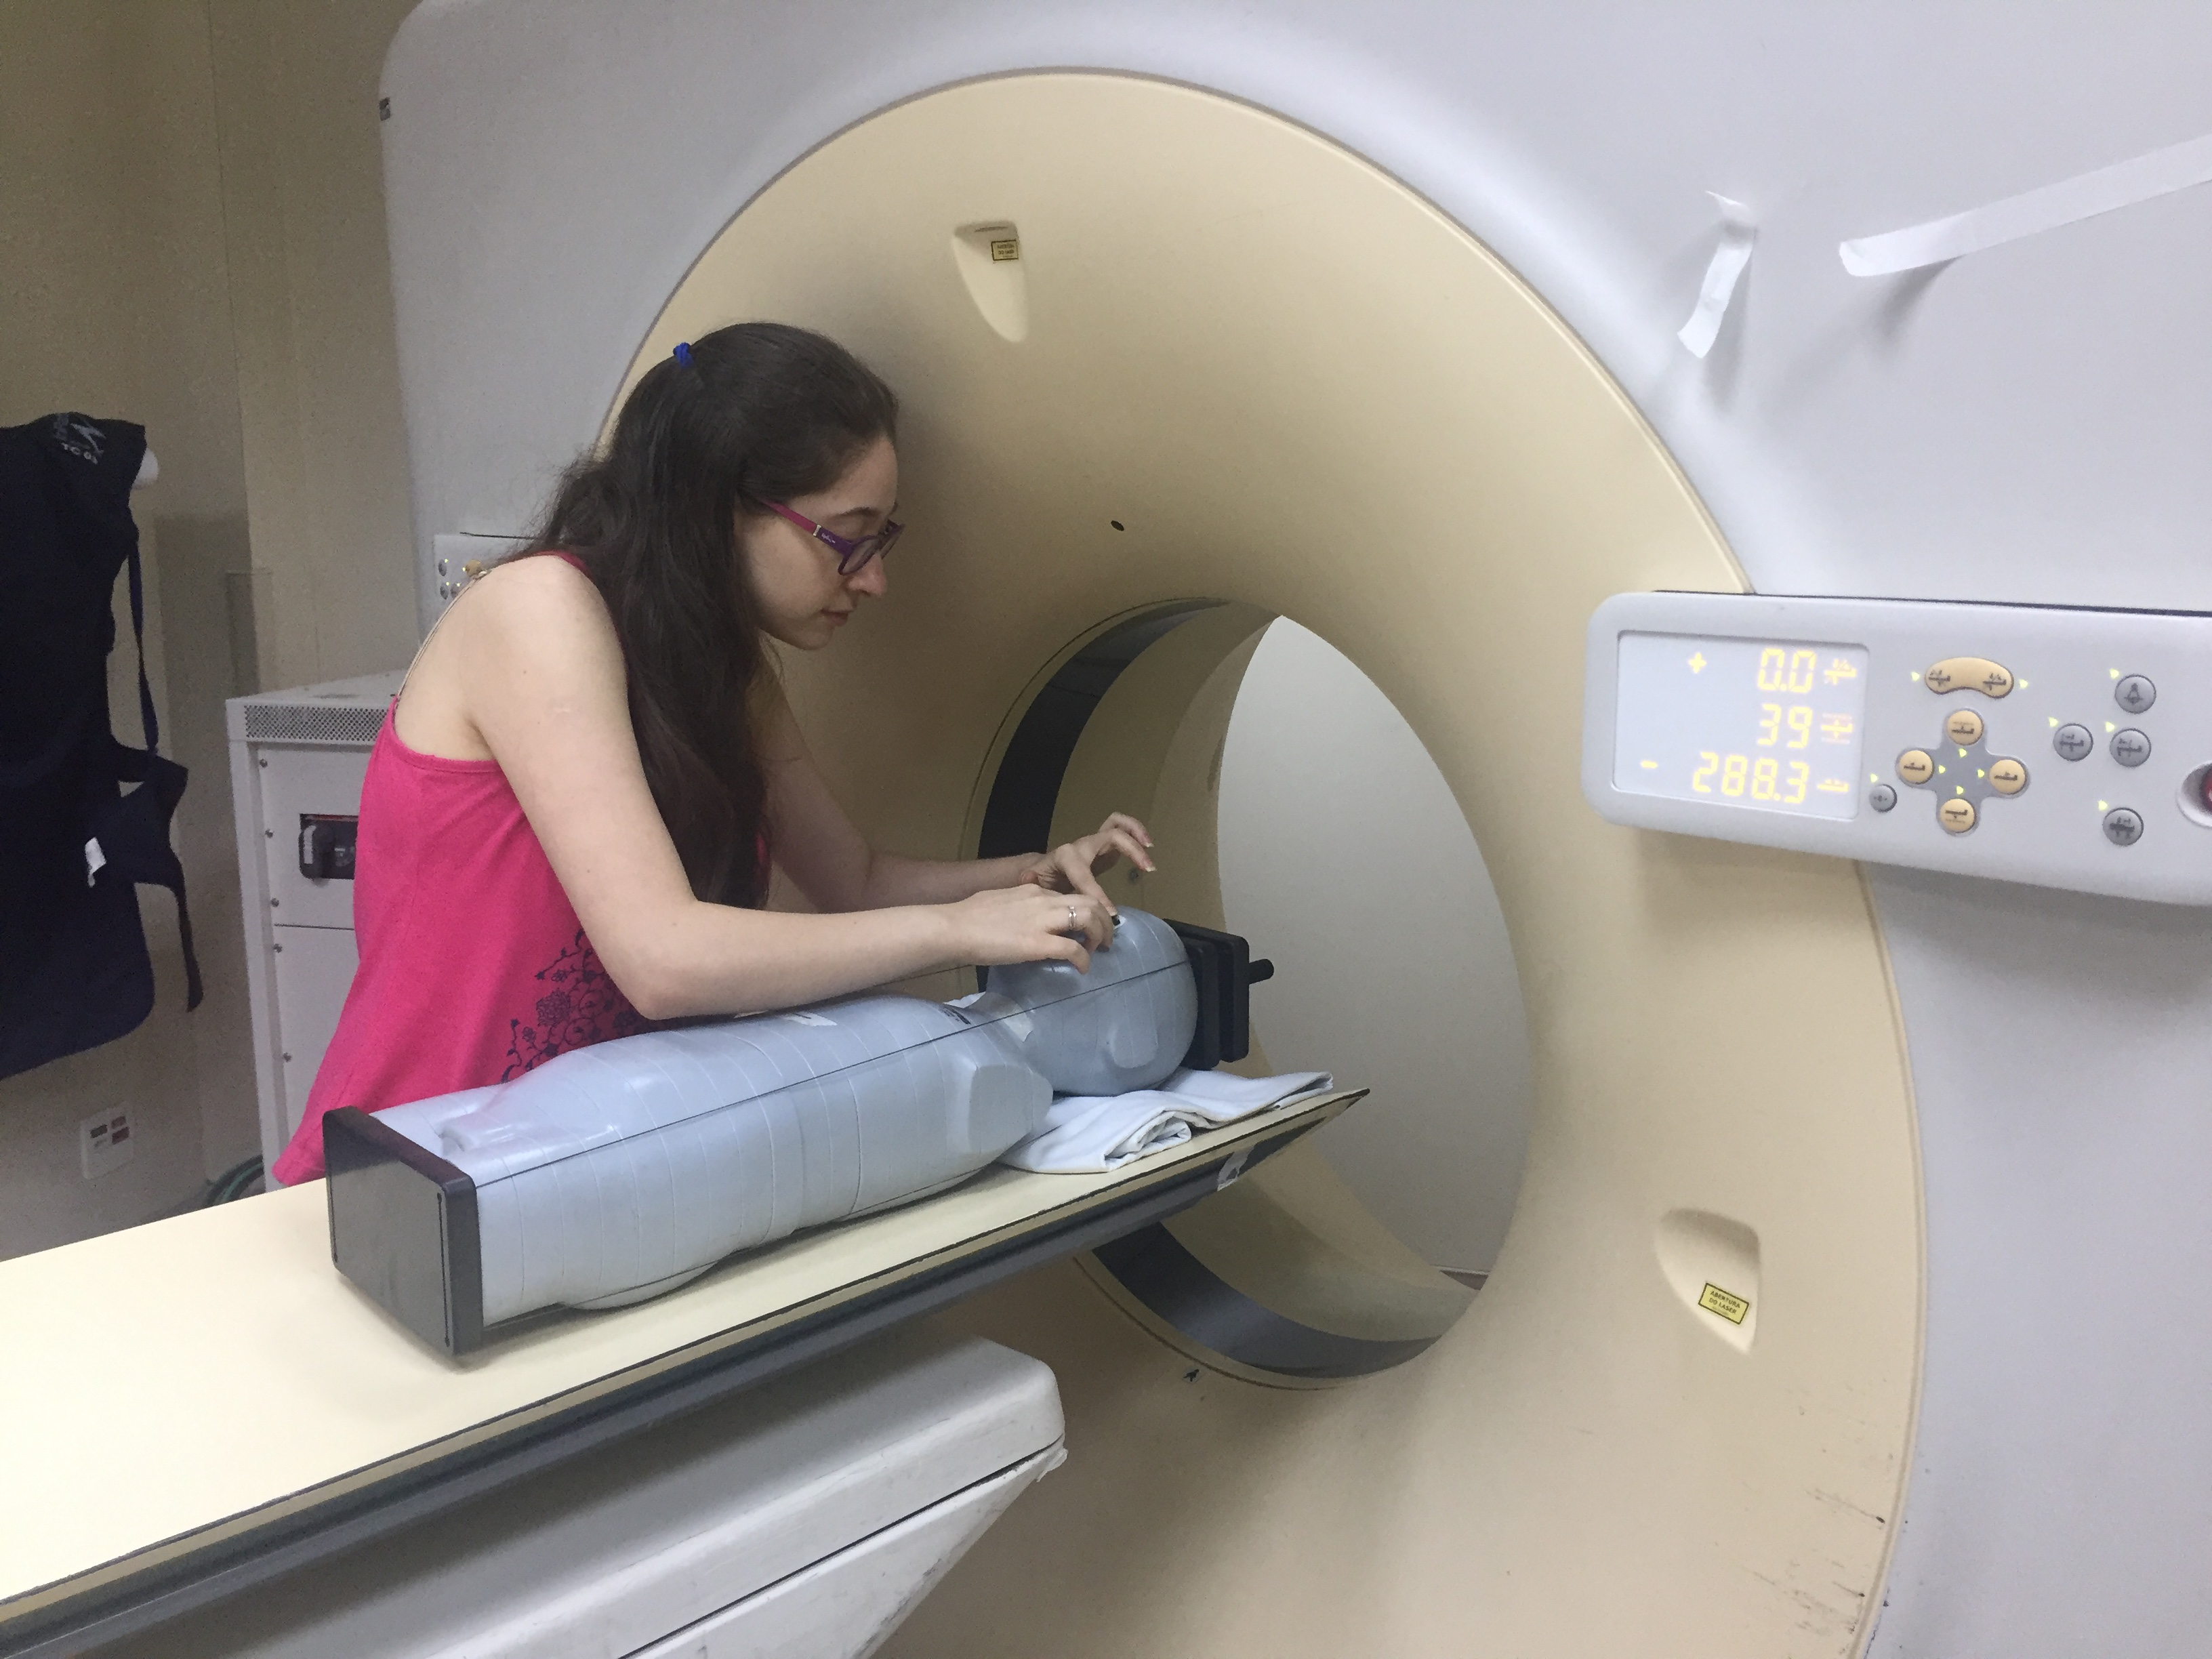
Perspectivas:
TESTES DE PROTÓTIPOS
EM AMBIENTE CLÍNICO

Slide 17
Relevância atual da área (nacional e internacionalmente)

Slide 18
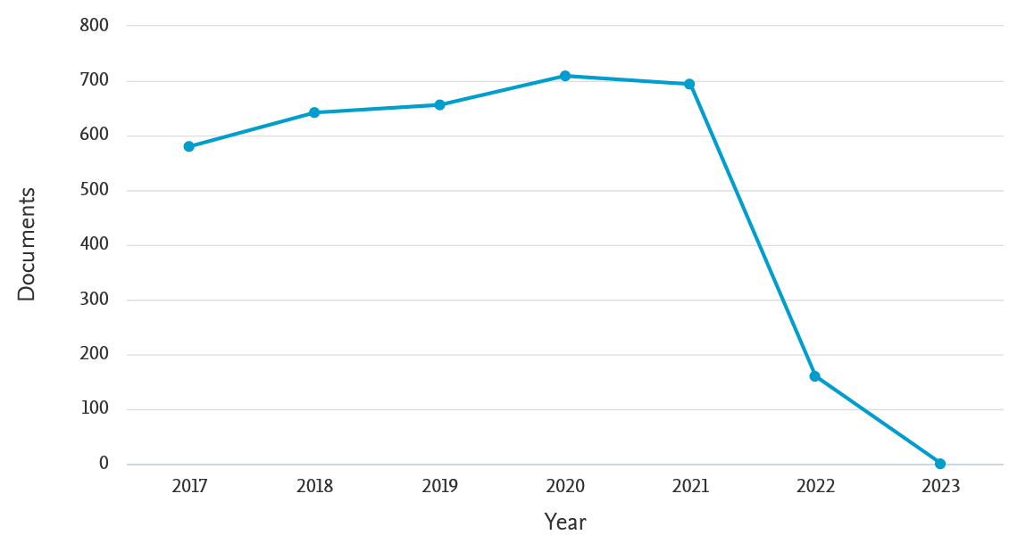
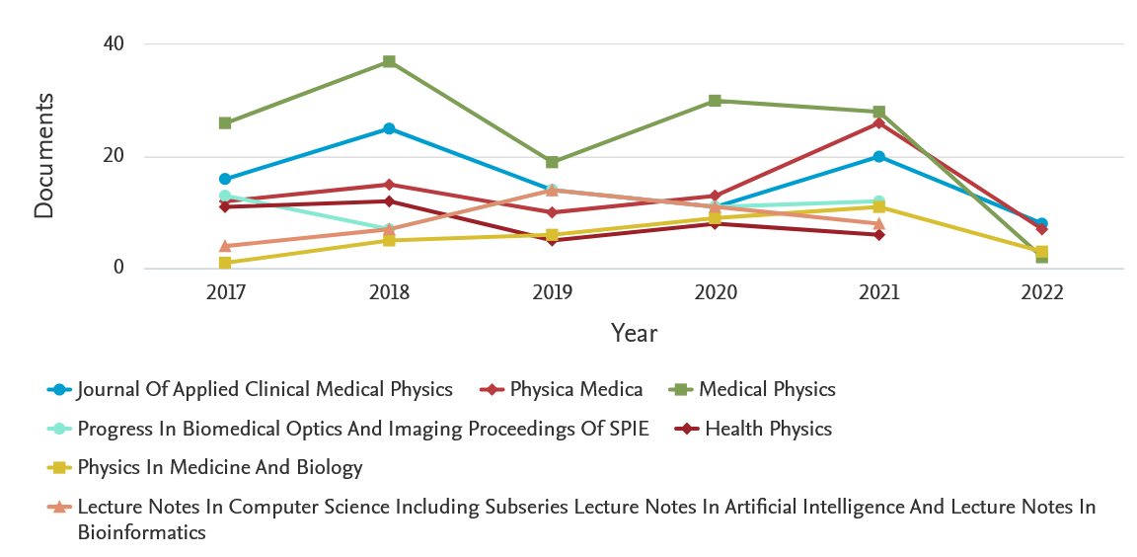
Medical Physics 2017- presente (3,442 publicações)
Scopus – Medical Physics

Slide 19
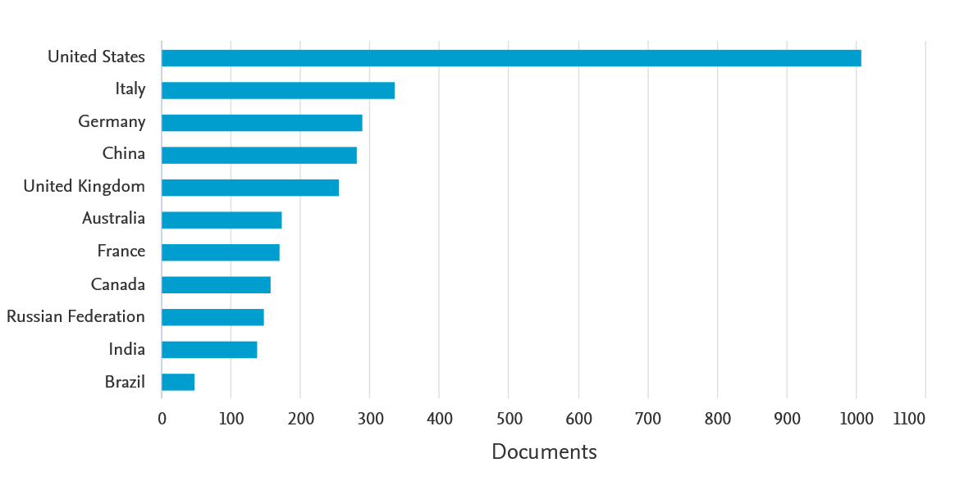
Medical Physics 2017- presente Países
Scopus – Medical Physics

Slide 20
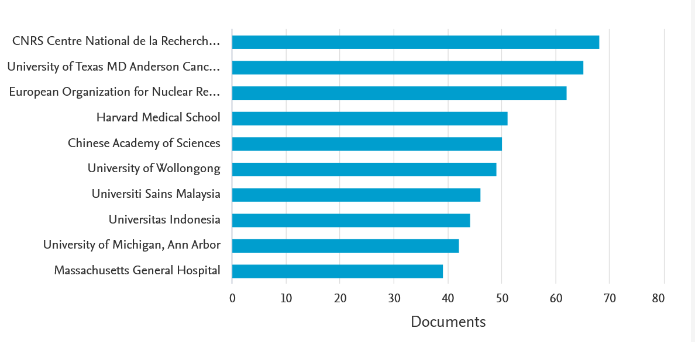
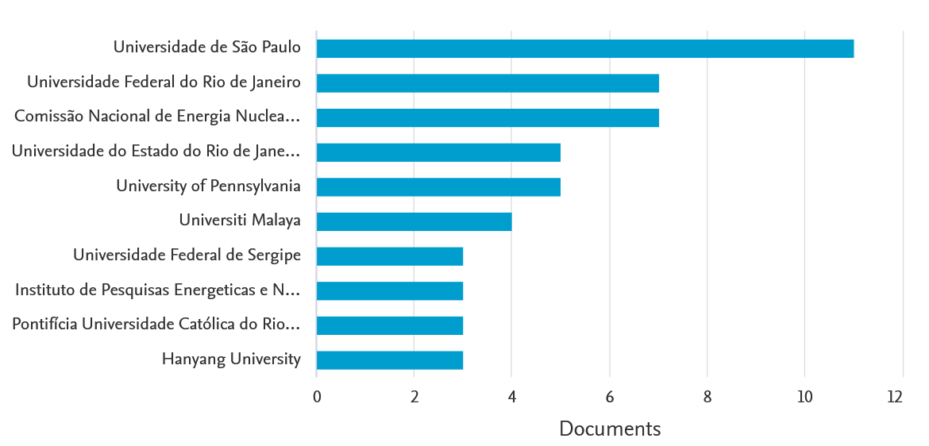
Medical Physics 2017- presente Instituições
Scopus – Medical Physics

Slide 21
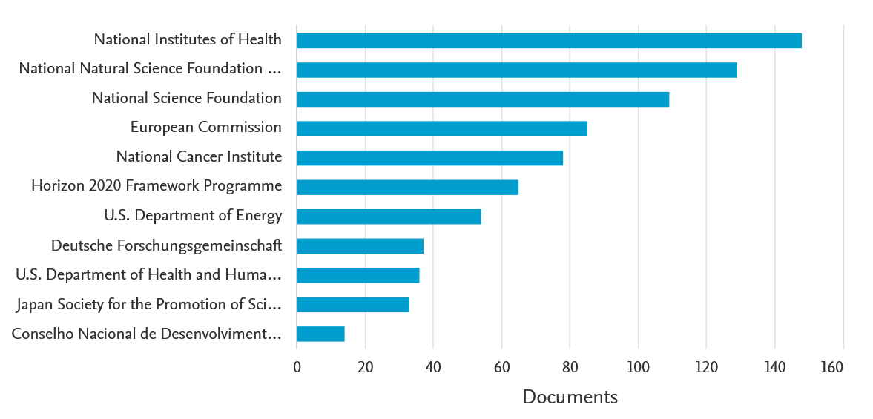
Medical Physics 2017- presente Financiamento
Scopus – Medical Physics

Slide 22
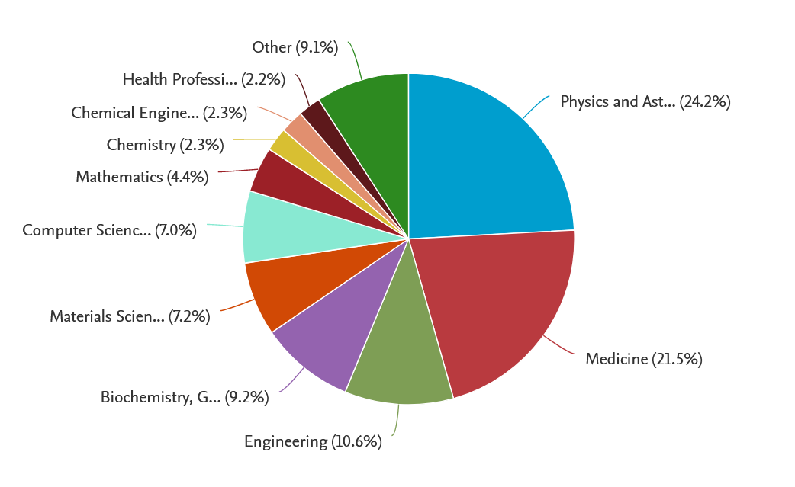
Medical Physics 2017- presente Áreas do Conhecimento
Scopus – Medical Physics

Slide 23
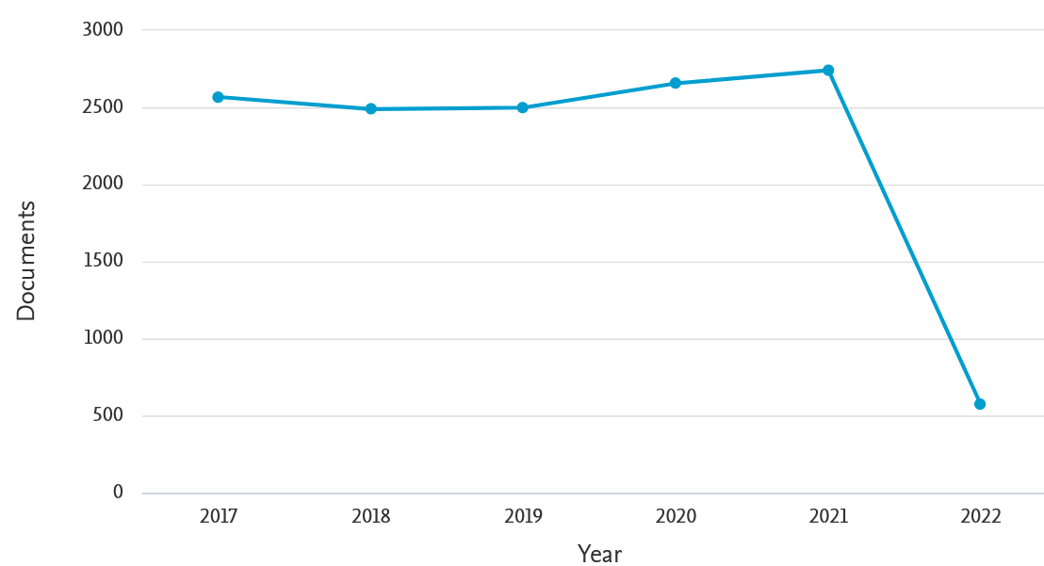
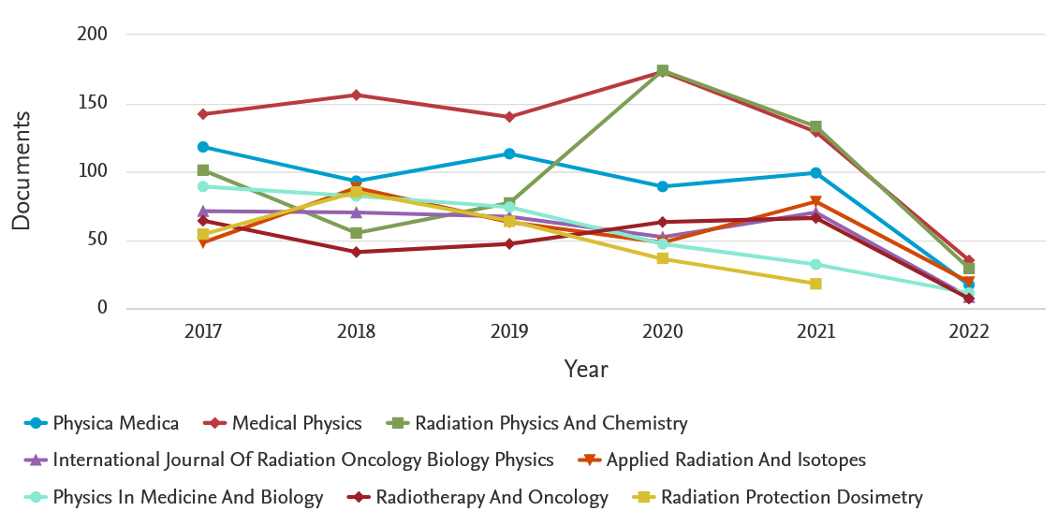
Radiation Dosimetry 2017- presente (13,524 publicações)
Scopus – Radiation Dosimetry

Slide 24
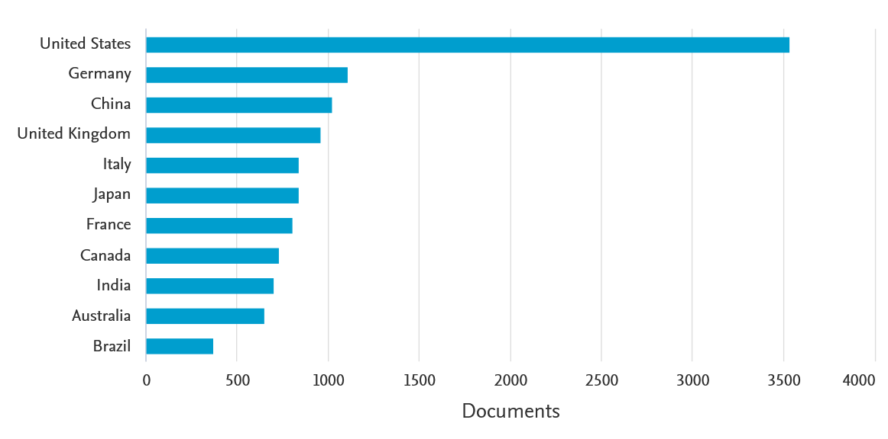
Radiation Dosimetry 2017- presente Países
Scopus – Radiation Dosimetry

Slide 25
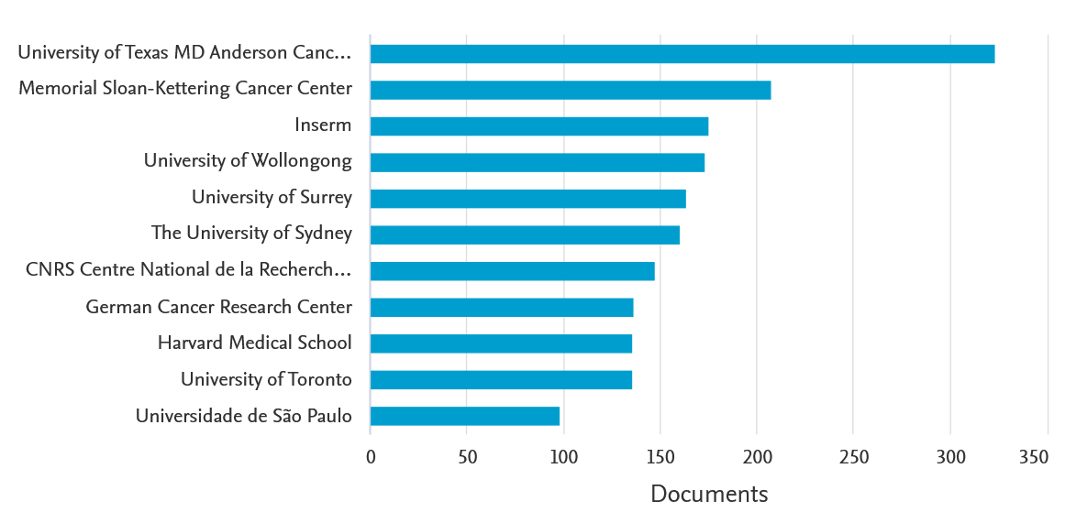
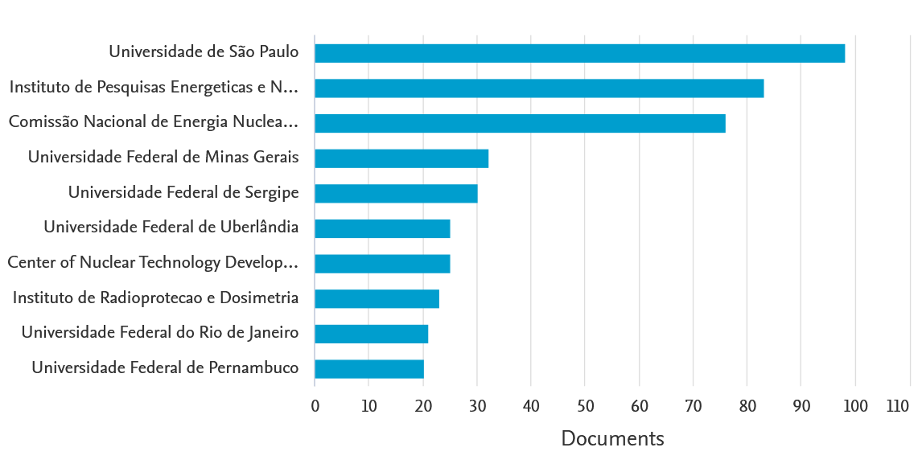
Radiation Dosimetry 2017- presente Instituições
Scopus – Radiation Dosimetry

Slide 26
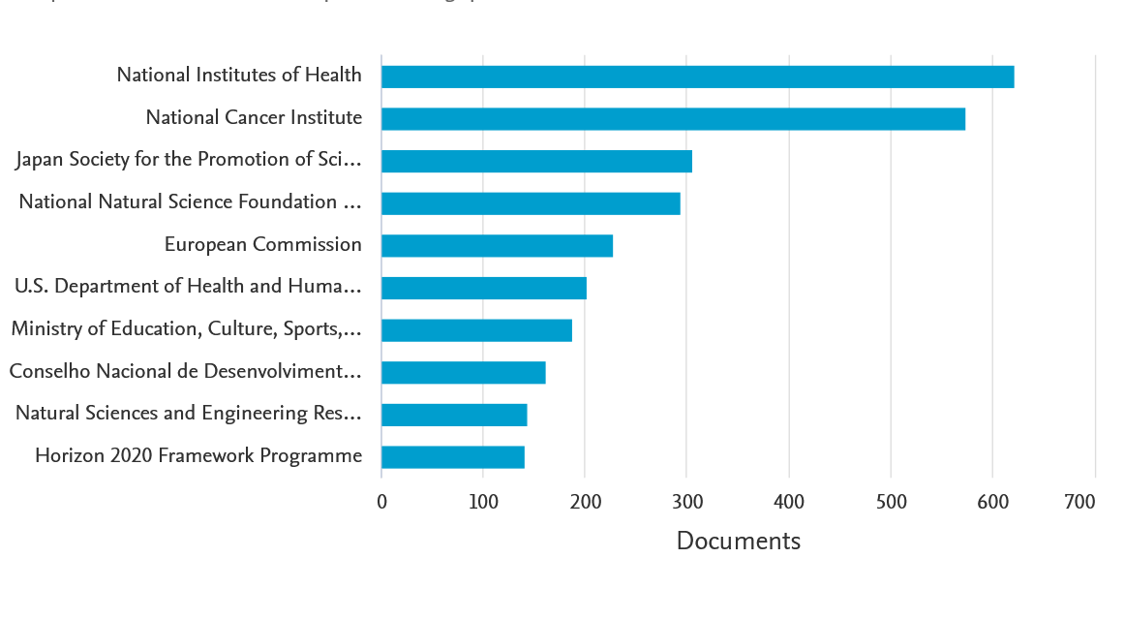
Radiation Dosimetry 2017- presente Financiamento
Scopus – Radiation Dosimetry

Slide 27
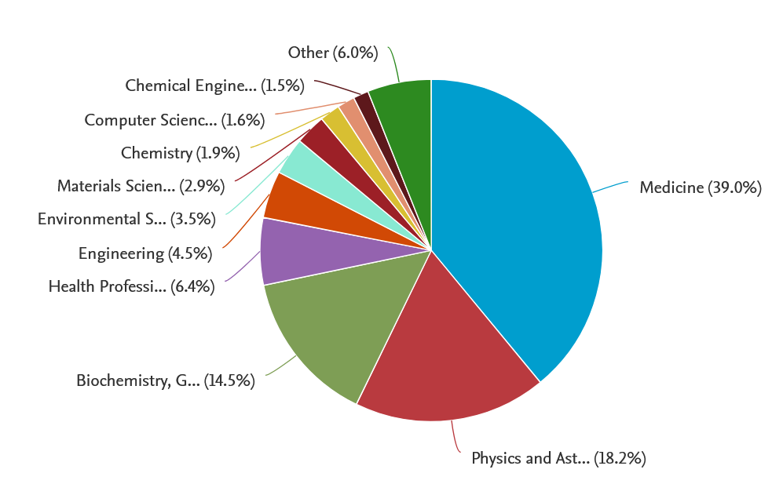
Radiation Dosimetry 2017- presente Áreas do Conhecimento
Scopus – Radiation Dosimetry

Slide 28
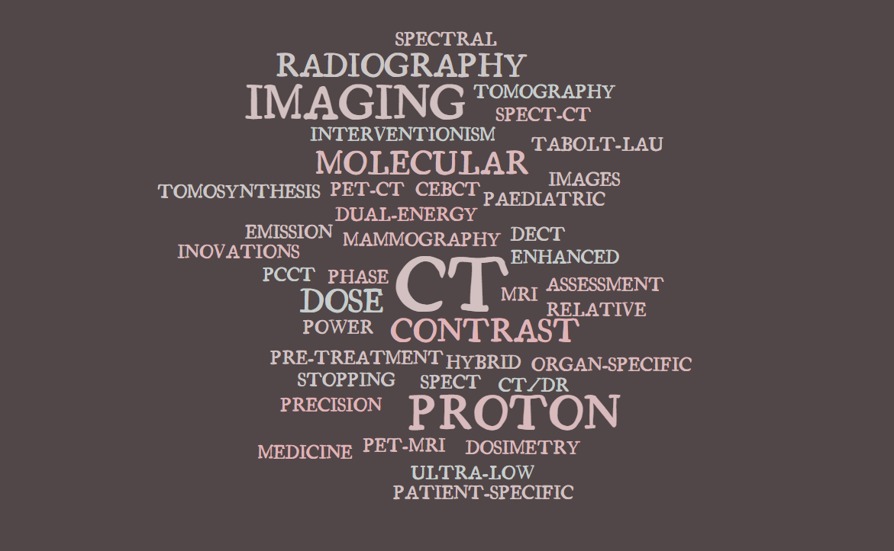

Slide 29
Impacto da contratação no âmbito do Instituto de Física

Slide 30
PESQUISA
Vários projetos em andamento
com financiamento
Formação de novos pesquisadores (7 mestrados e 3 doutorados últimos 5 anos)
Projetos internacionais

Slide 31
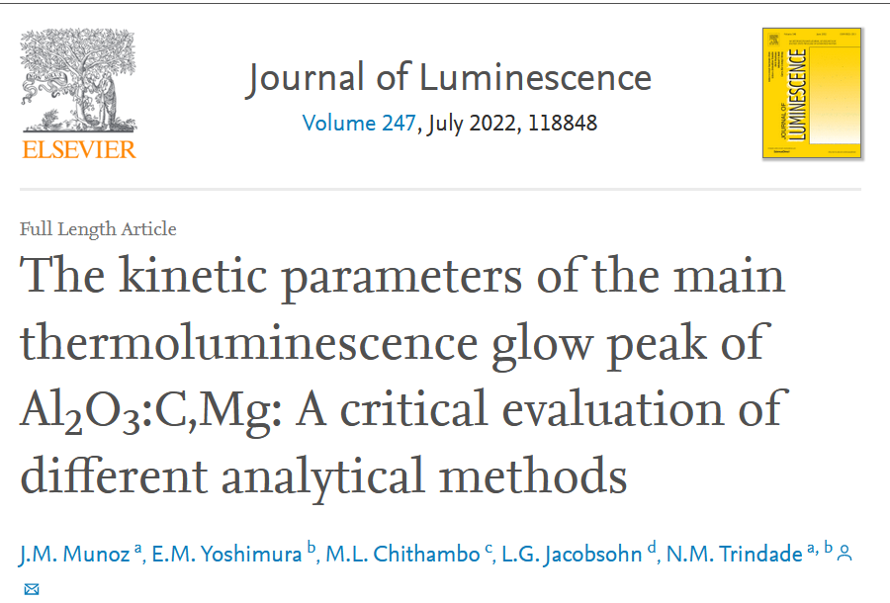
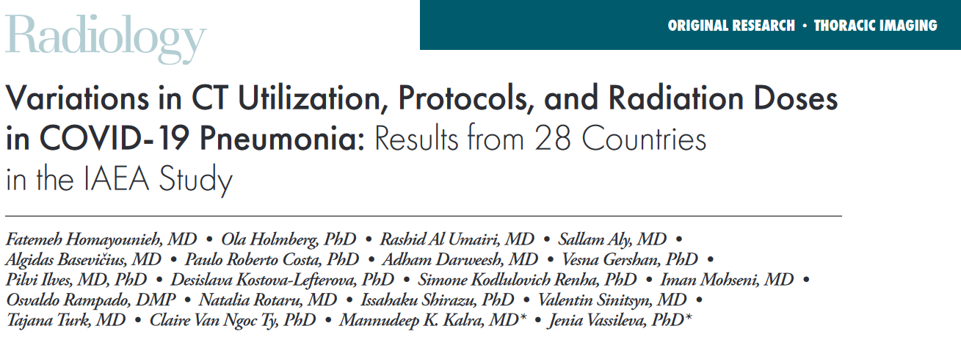
PESQUISA – últimas publicações

Slide 32
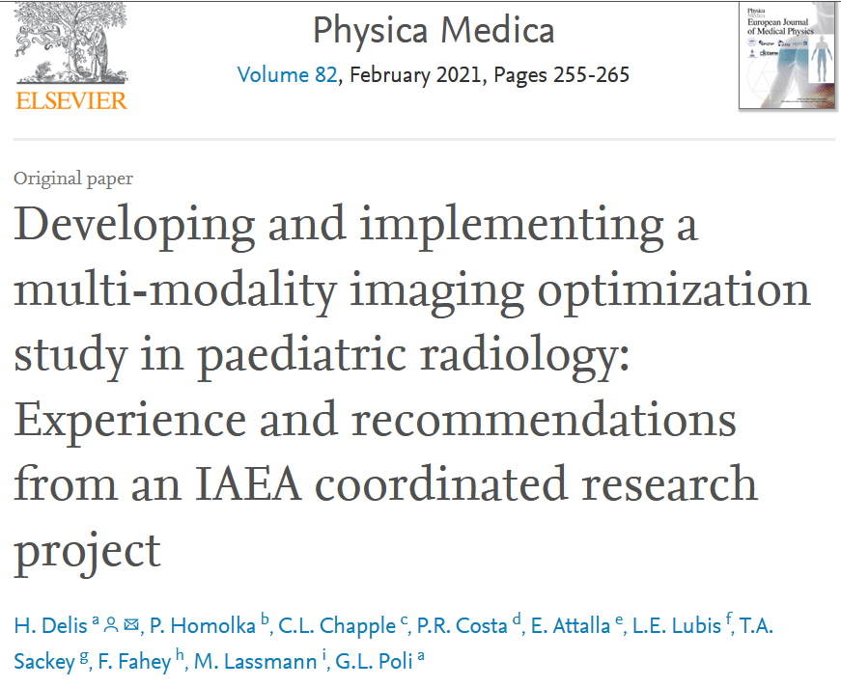
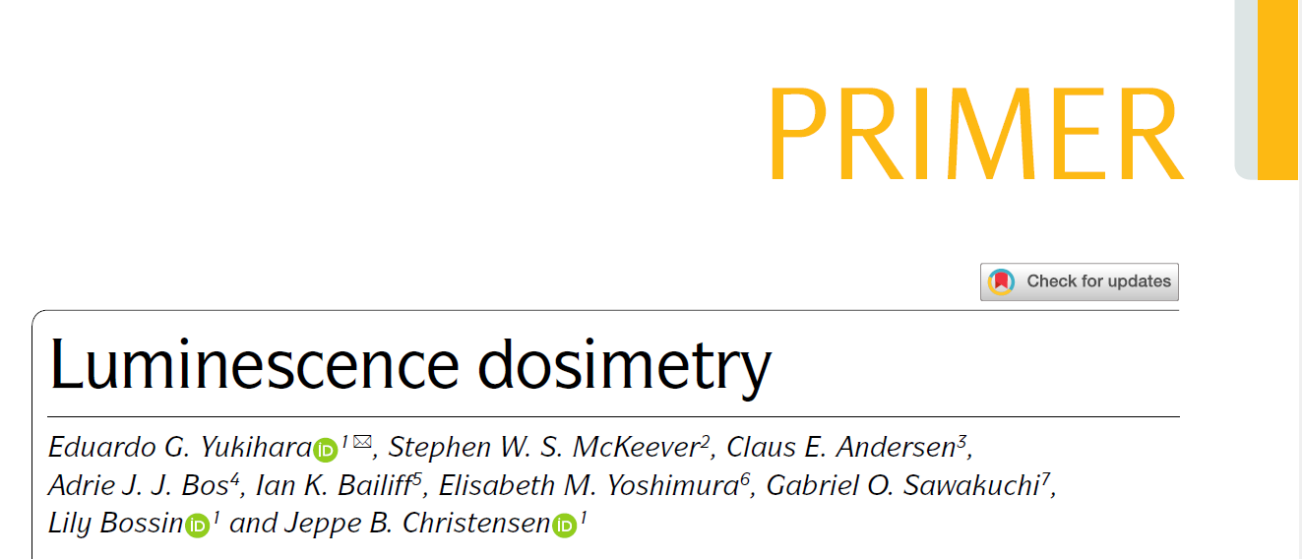
PESQUISA – últimas publicações

Slide 33
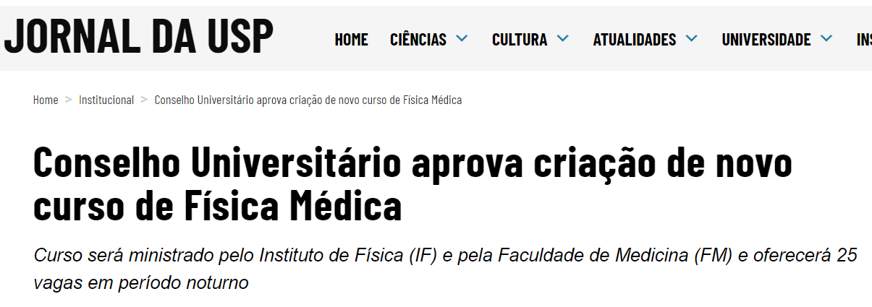
ENSINO
Compromisso com a criação do novo curso de Física Médica (Interunidades com FMUSP)
Disciplinas eletivas (bach. e lic.) e de pós-graduação na área

Slide 34
EXTENSÃO
Participação no Programa de Residência em Física Médica (com FMUSP)
(Formação de +10 profissionais qualificados)
Prestação de serviços:
  Controle de qualidade em equipamentos de imagem médica (Inrad – HC/FMUSP)
  Monitoração individual de trabalhadores ocupacionalmente expostos (da USP)

Slide 35
Prognóstico de potenciais candidatos

Slide 36
Fatos Recentes
Seleção de 1 pós-doc (temático FAPESP): 10 candidatos de outras instituições (Brasil e exterior) durante a pandemia.
Concurso em andamento que inclui nossa área (Física Aplicada com Feixes Iônicos e Radiação) tem 20 inscritos, dos quais, pelo menos 8 são de Dosimetria ou Física Médica.

Slide 37
Fatos Recentes
Formação de doutores entre 2017 e 2021 em Universidades brasileiras com pesquisa na área de Física Médica, Dosimetria das Radiações: ao menos 53 recém doutores – vários potenciais candidatos.
Relevância do IFUSP no País, com novo Bacharelado em Física Médica: atrativo para outros pesquisadores e docentes em atividade (Brasil ou exterior) em participar do concurso.

Slide 38









Slide 39
pcosta@if.usp.br
e.yoshimura@if.usp.br
Obrigado!

